Slide 1
EUROPA.-LA VUELTA AL MUNDO EN 885 JARDINES.-JARDINES REMARCABLES DE FRANCIA.-XVII
Selección de textos y fotografías por
JOSE ELIAS BONELLS

Slide 2
Jardin des Plantas de Caen
El Jardín de plantas de Caen en francés: Jardin des Plantes de Caen, es un jardín botánico y arboretum de 36 hectáreas de extensión, localizado al norte del centro de la ciudad de Caen, Francia.
Es miembro de la asociación de Jardines botánicos de Francia y de los países francófonos y Monumento natural desde el 22 de octubre de 1942.
Su código de reconocimiento internacional como institución botánica, así como las siglas de su herbario es CAEN.
Promedio anual de lluvias: 660 mm
Altitud: 18.00 msnm
Área Total bajo cristal: 2500 metros

Slide 3
En 1689, Jean-Baptiste Callard de la Ducquerie, profesor de la facultad de medicina de la Universidad de Caen, reunió algunas plantas en su jardín privado; según su hortus botanicus agri Cadomensis, se podían encontrar 590 especies. Por un edicto real que databa de 1701 se fomentaba el desarrollo de tales jardines, pero la facultad de medicina no se preocupó apenas.
El Instituto botánico.
A partir de 1718, se prosiguió la acción del profesor Callard de la Ducquerie y reforzada por el profesor François Marescot que pudo adquirir en 1736 en nombre de la Universidad un terreno situado cerca de Notre-Dame-des-Champs3

Slide 4
El Jardín-Bénard, fue acondicionado en una antigua cantera de extracción de piedra de Caen. Sobre este terreno ondulado (18 m de desnivel), gracias a la ayuda de su jefe de cultivos y sucesor en la cátedra de botánica, Noël-Sébastien Blot,contiene unas 3500 plantas.
En 1789, el jardín pasó a manos de la autoridad de la Administración central, luego la del Prefecto.
En 1803, el jardín botánico, hasta entonces jardín de cultivo de plantas para las escuelas de medicina y farmacia, pasó a ser municipal, y se aumentó a 3,5 ha.

Slide 5
Diseñado por el arquitecto-paisajista de Caen Dufour, fue fundado por Herment y dirigido más tarde por el profesor Charles-Nicolas Desmoueux; después de su muerte en 1801, sus alumnos hicieron levantar una tumba en su honor exactamente junto a la piedra conmemorativa de Noël-Sébastien Blot, en un macizo de arbustos.
En 1848, 200 obreros demolieron una vieja casa que databa de 1656 y permanecía en el jardín.
Dos grandes invernaderos en madera se construyeron en 1860; destruidos por el fuego en 1869, se reconstruyeron en madera y hierro.

Slide 6
La orangerie, creada en 1835, también se reconstruyó en 1863 después de un incendio.
En 1891 se construyó el instituto botánico.
Los bombardeos de 1944 no respetaron el jardín: se destruyeron los dos invernaderos y la orangerie con todas las especies raras que contenían.
Louis Bouket, entonces director, emprendió la restauración y la reconstrucción de los edificios a excepción de la orangerie.
Se construyeron unos nuevos invernaderos de exposición dedicados a las plantas exóticas en 1988.

Slide 7
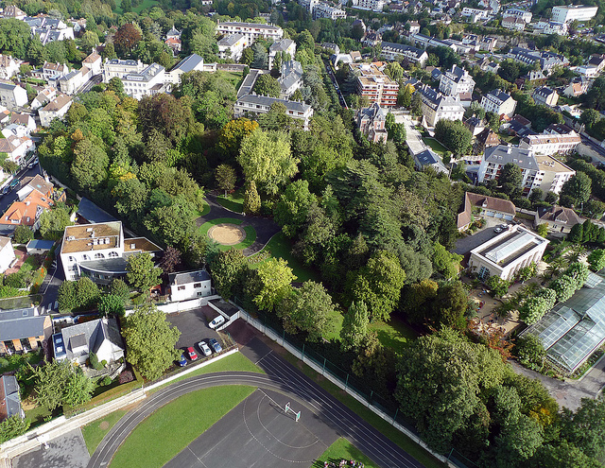
Notes:
Jardin des Plantas de Caen.

Slide 8
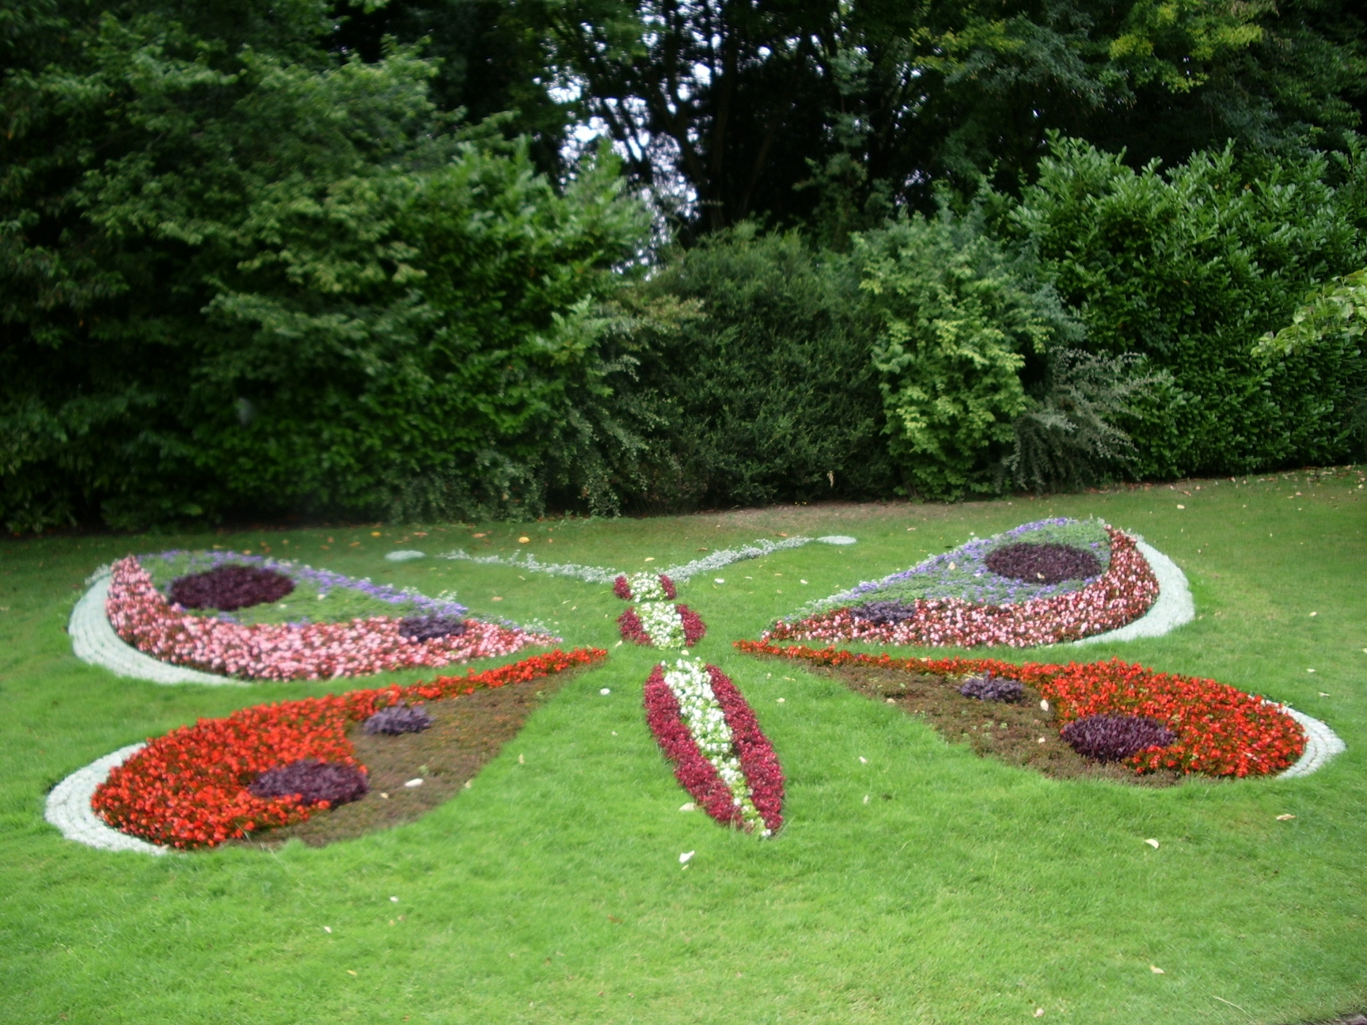
Notes:
Jardin des Plantas de Caen.

Slide 9
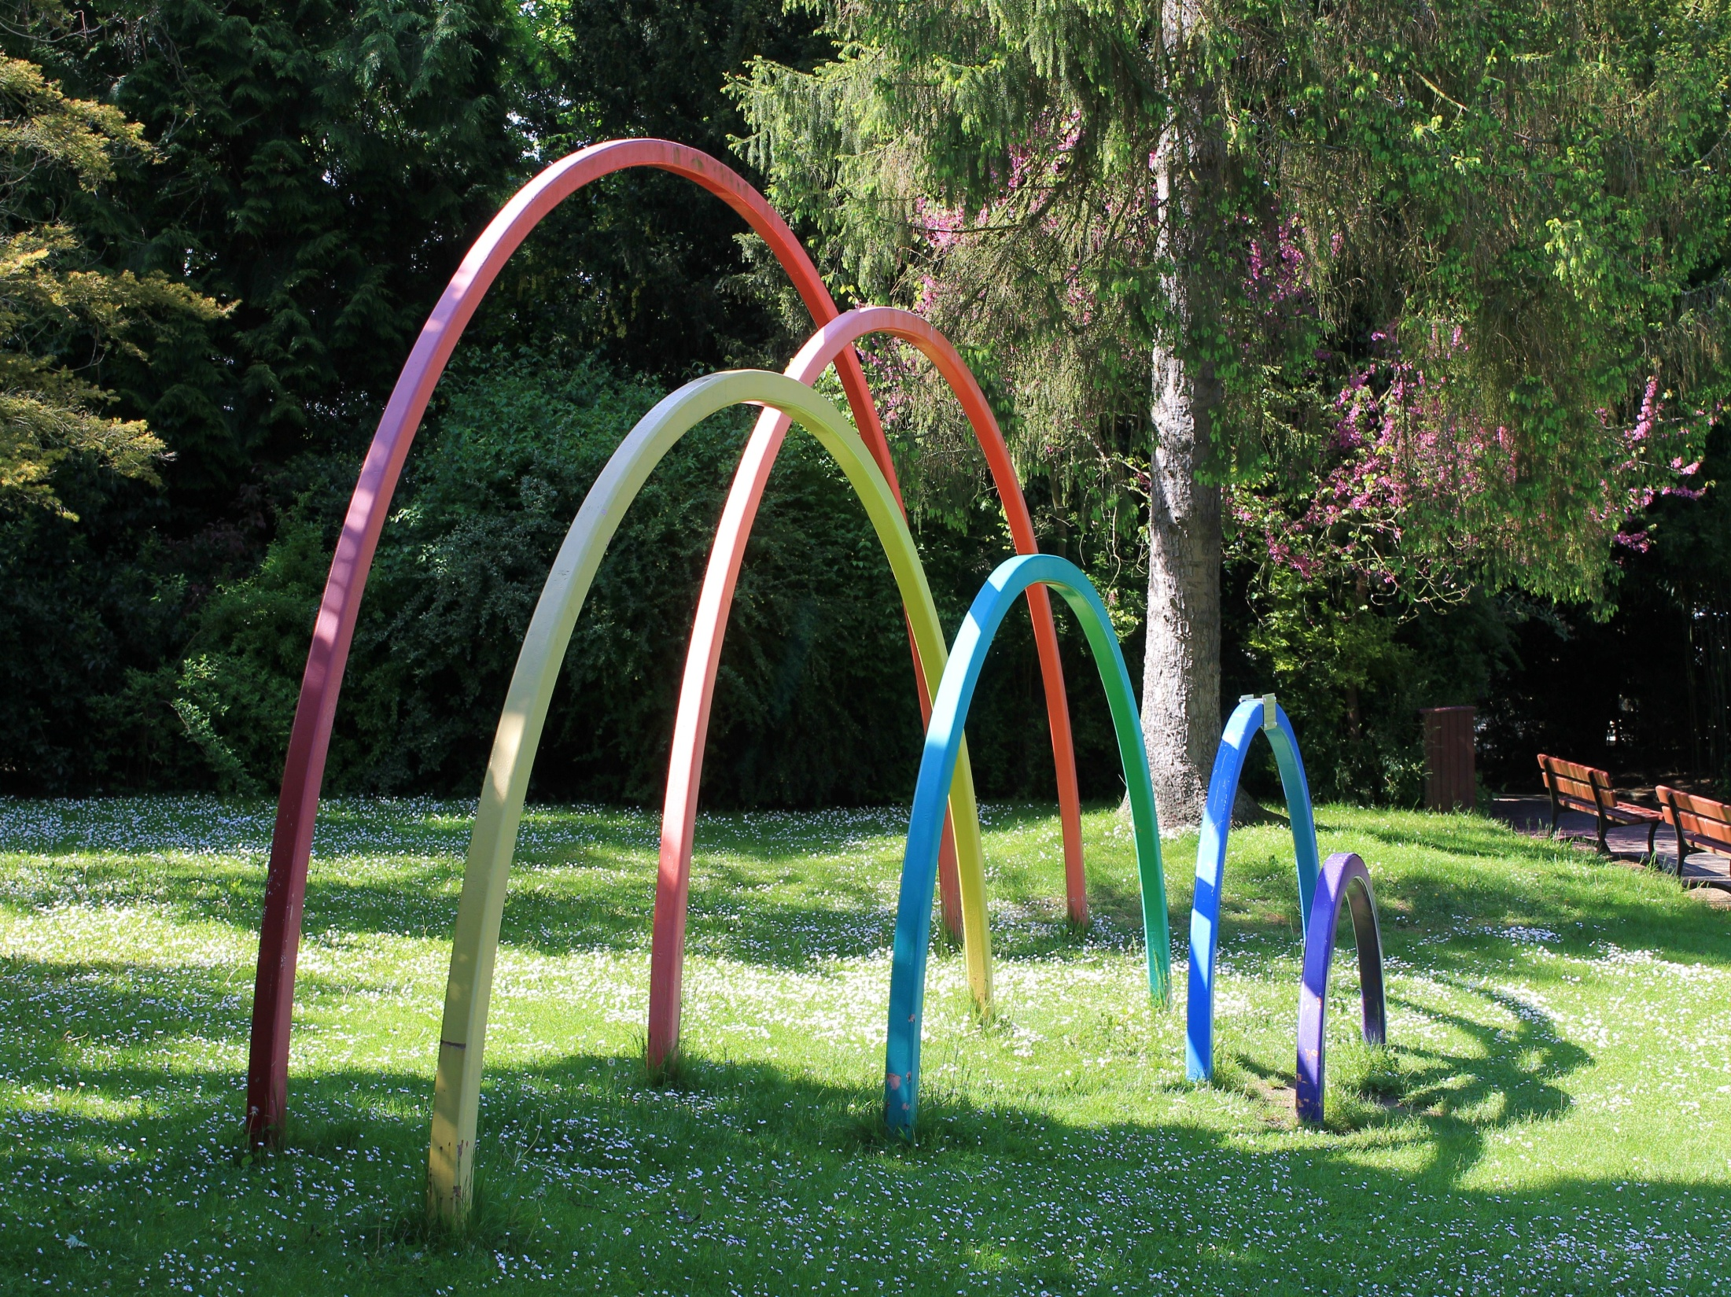
Notes:
Jardin des Plantas de Caen.

Slide 10
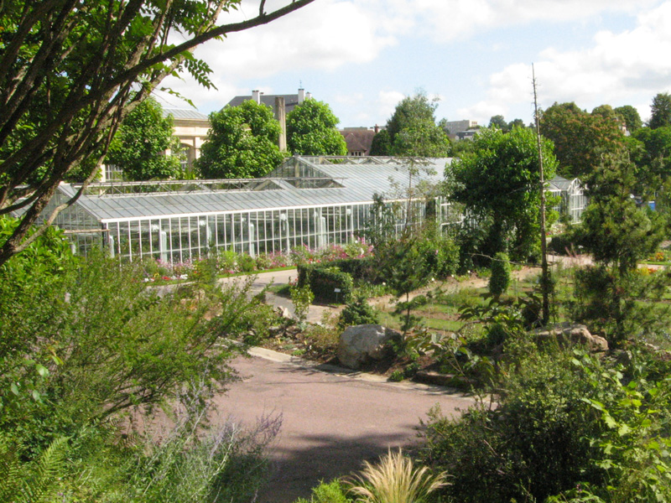
Notes:
Jardin des Plantas de Caen.

Slide 11
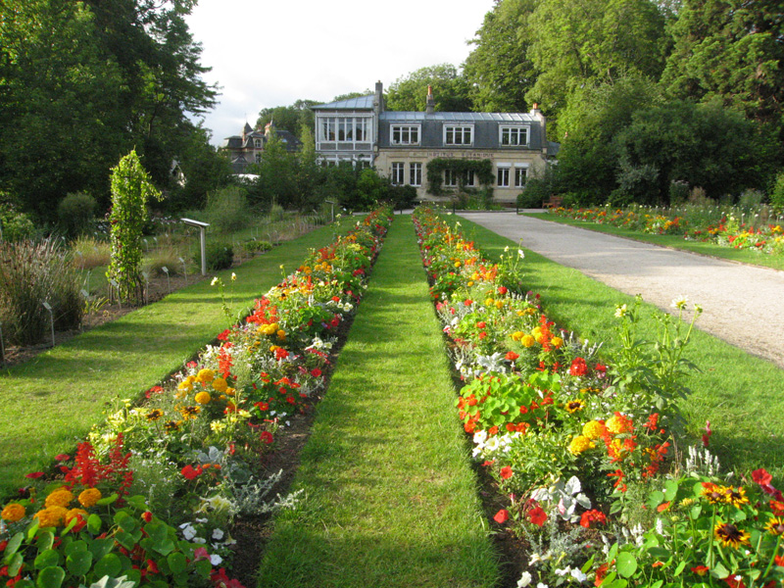
Notes:
Jardin des Plantas de Caen.

Slide 12
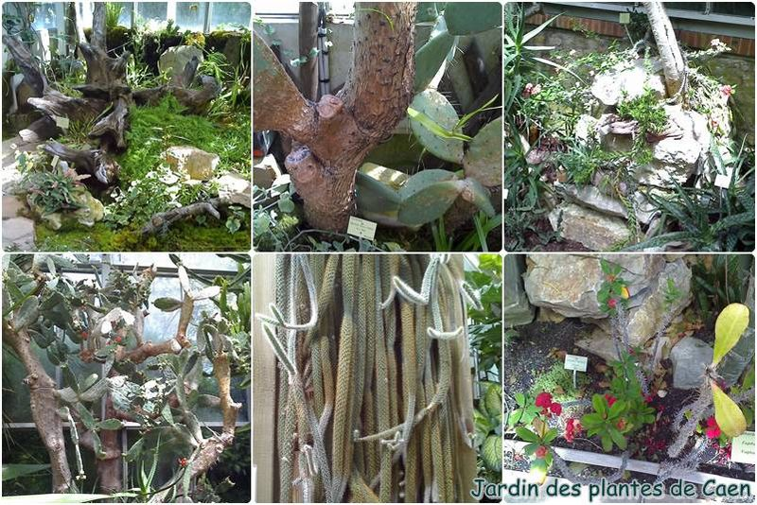
Notes:
Jardin des Plantas de Caen.

Slide 13
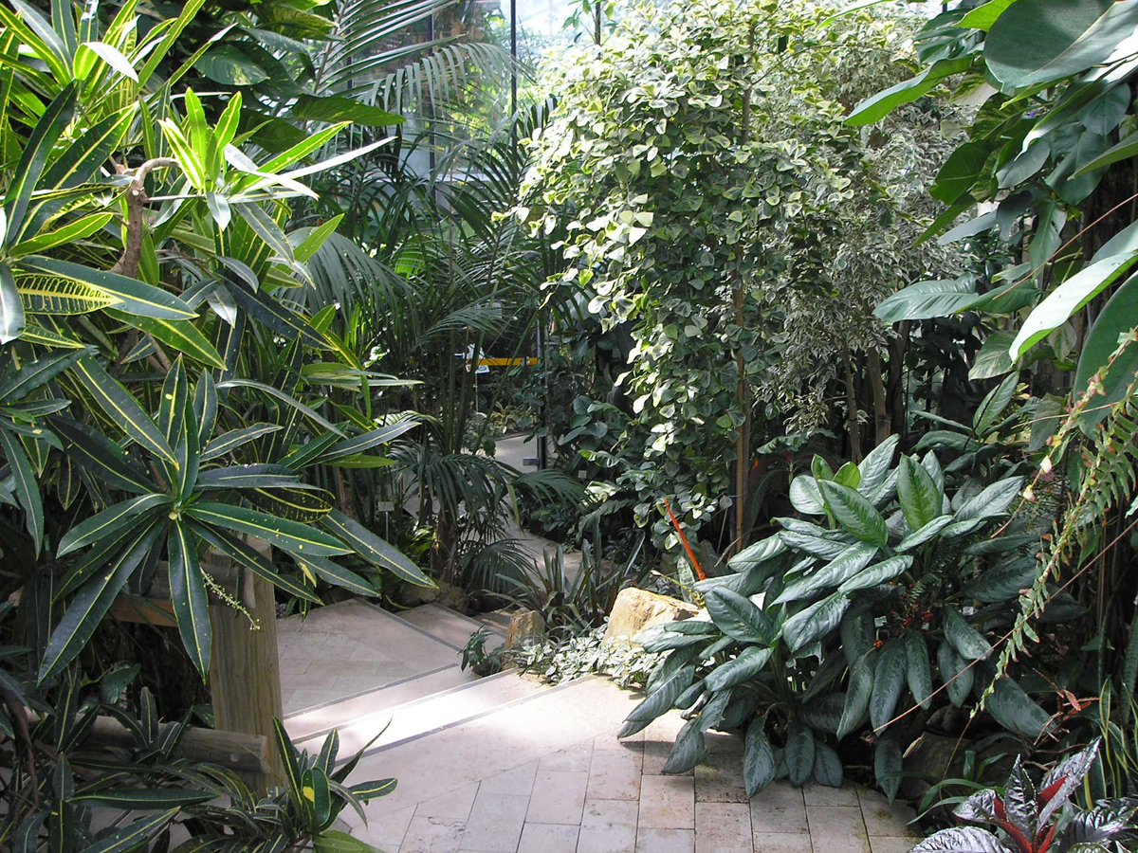
Notes:
Jardin des Plantas de Caen.

Slide 14
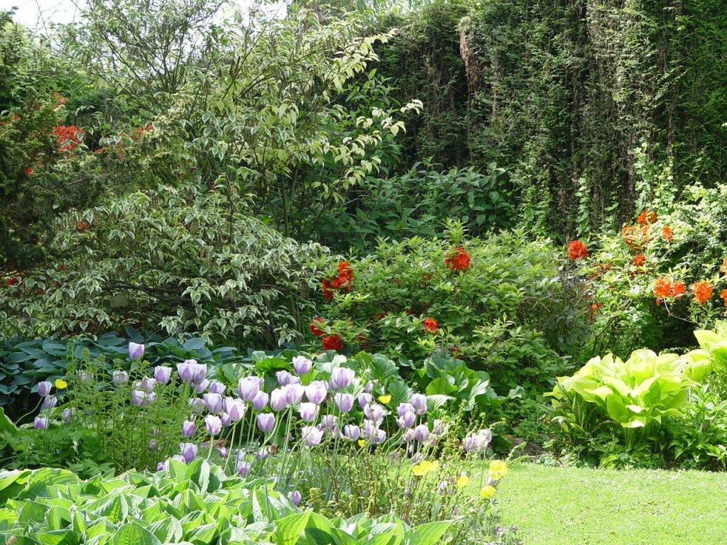
Notes:
Jardin des Plantas de Caen.

Slide 15
Jardin des Sambucs.
Los Sambucs Jardín nació de un sueño, que combina el turismo con un manejo ecológico escala humana coloca una educación de la creatividad contemporánea suave, invitando al público a participar en el descubrimiento de este mundo vivo.
Este sorprendente terrazas-jardín mientras le contaba una historia donde los jardineros crecen con este paisaje de fantasía donde sauvageonnes deambulan libremente, donde los pastos coquetean con las flores de loto.
Una multitud de estanques, la frescura, la exuberancia en todo el trayecto.

Slide 16
Bancos siesta con cojines invitan a jóvenes y viejos a soñar libremente observar el jardín zumbido de la vida.
Se trata de un cuidado jardín con su medio ambiente y el bienestar de sus visitantes, facilidad de uso y el intercambio de ideas con sencillez y buen humor por el bien de todos.
El jardín de los Sambucs está abierto a todos . Creador de reuniones, intercambio y préstamo, tratamos de mezclar todos los públicos, construir lazos sociales, cruzar el conocimiento, las ideas, los idiomas y las prácticas.

Slide 17
Se cuelga en una terraza jardín, la región de Cevennes son así, todo lo que crece aquí está estrechamente relacionado con la piedra.
La mezcla Sambucs en el paisaje circundante, que ofrece una vista de la vieja historia rastrear el fondo del valle a lo largo de los huertos Hérault en la gestión ambiental, además de los cultivos de cebolla dulce en aguas arriba de las montañas Cevennes caseríos, aldeas colgantes, son atractivos del jardín.

Slide 18

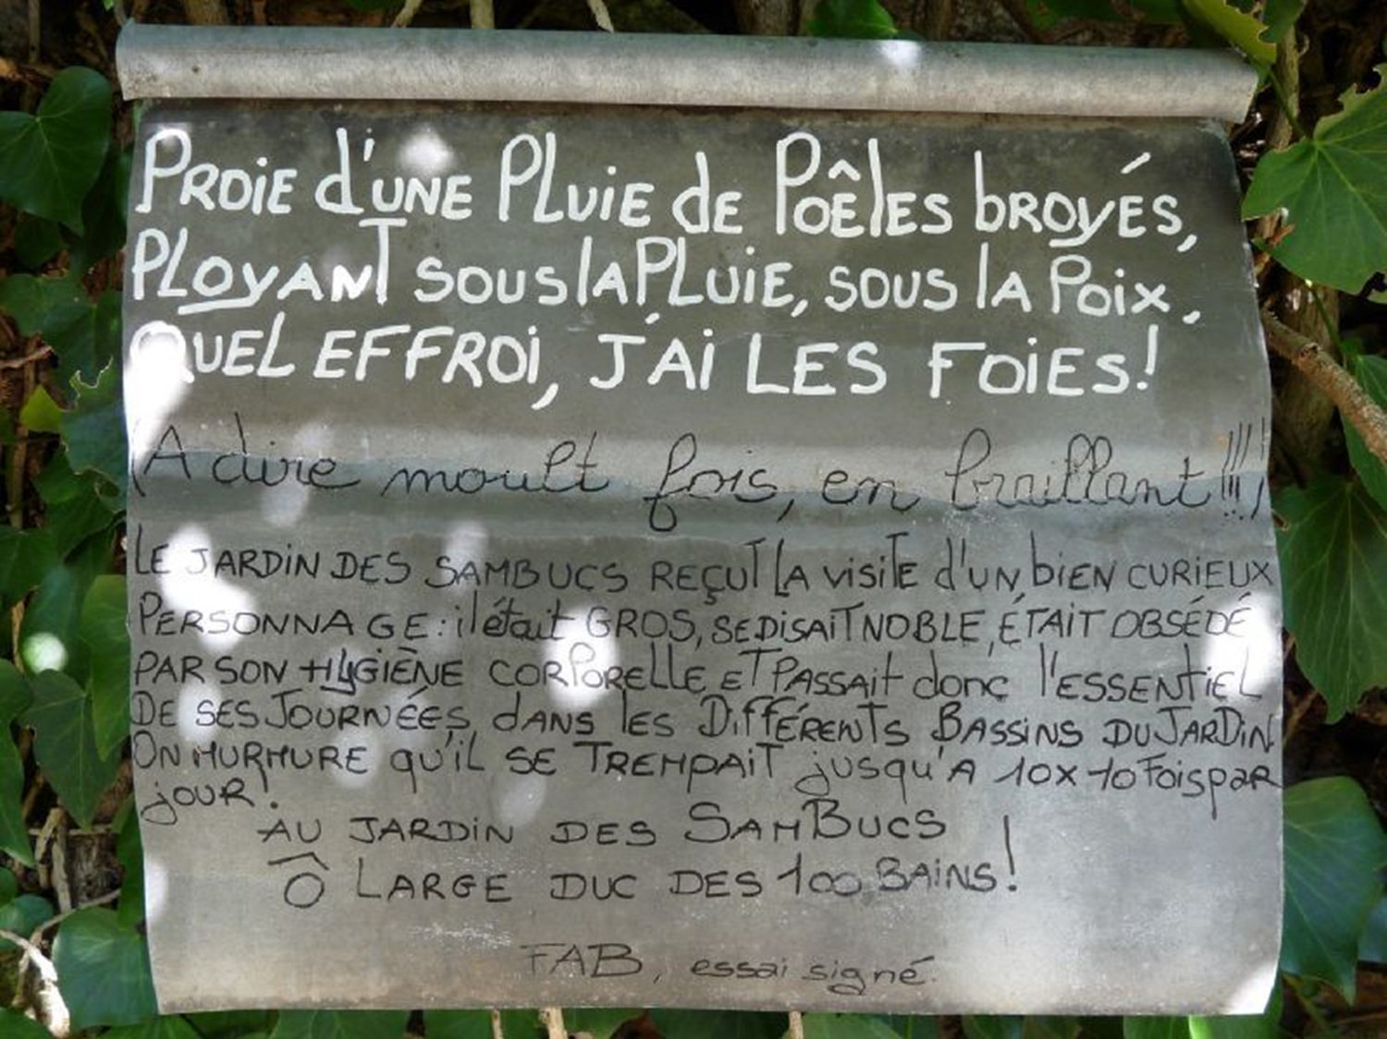
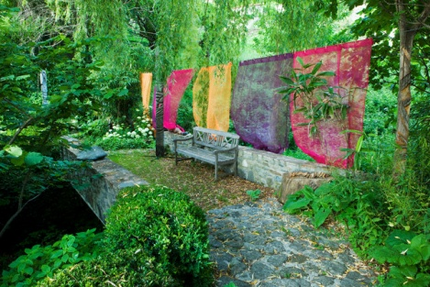

Slide 19
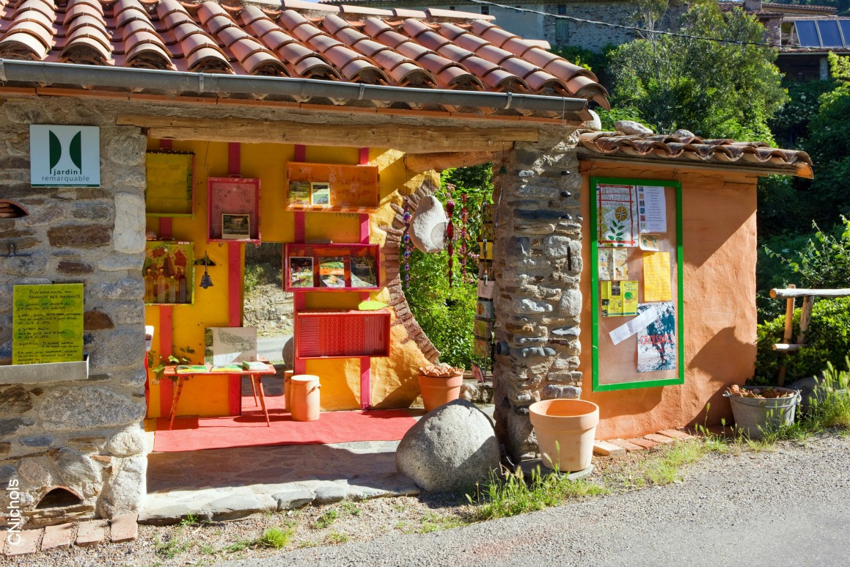
Notes:
Jardin des Sambucs.

Slide 20
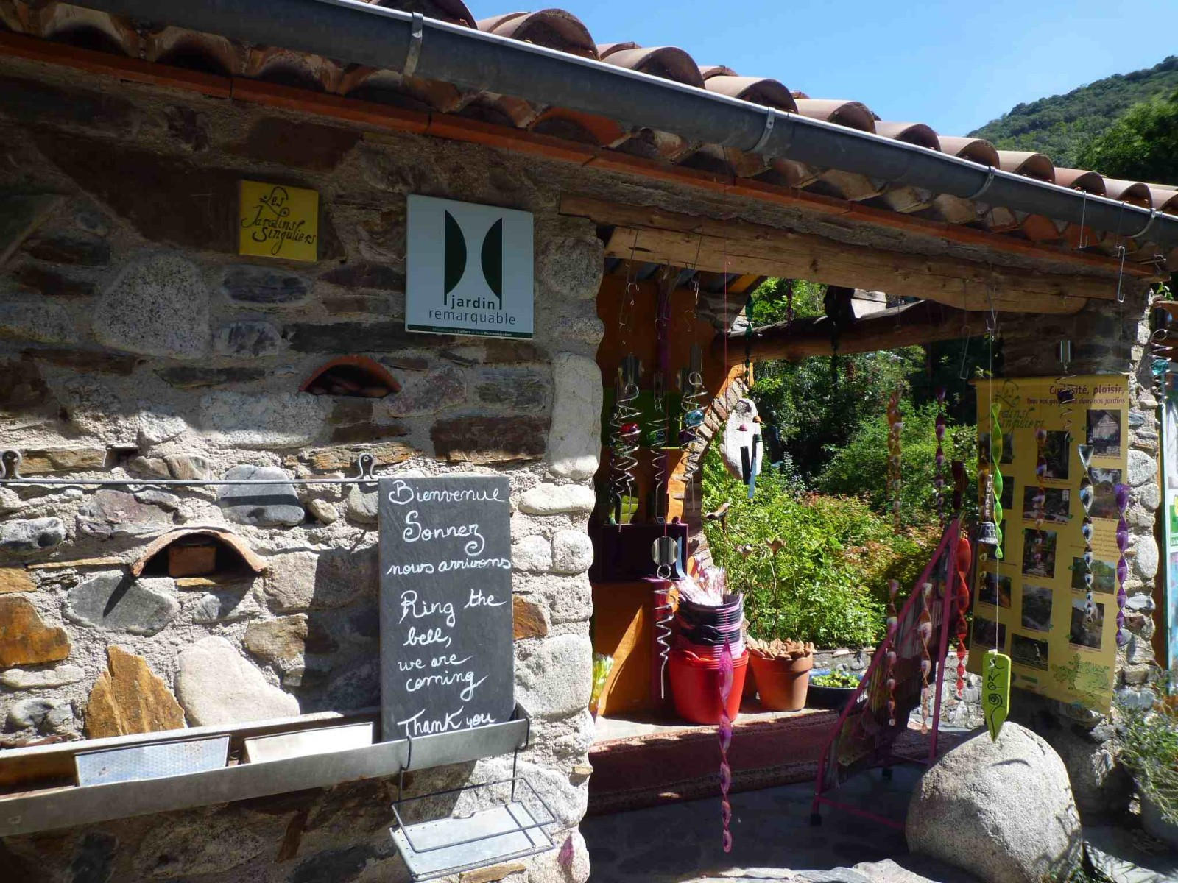
Notes:
Jardin des Sambucs.

Slide 21
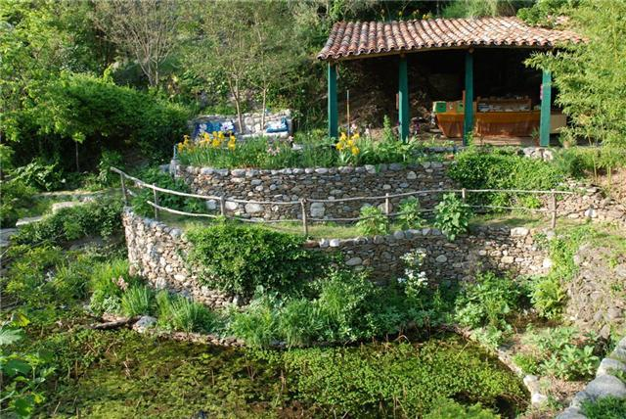
Notes:
Jardin des Sambucs.

Slide 22
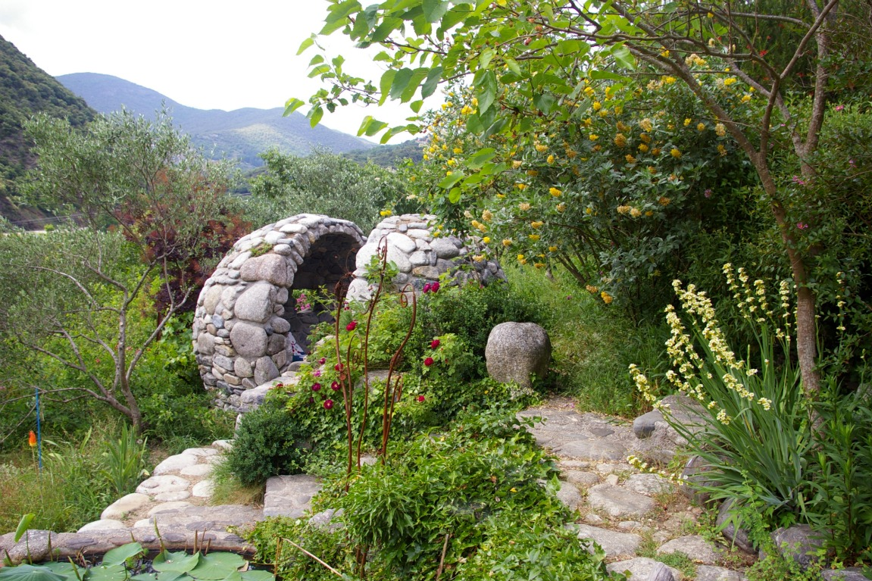
Notes:
Jardin des Sambucs.

Slide 23
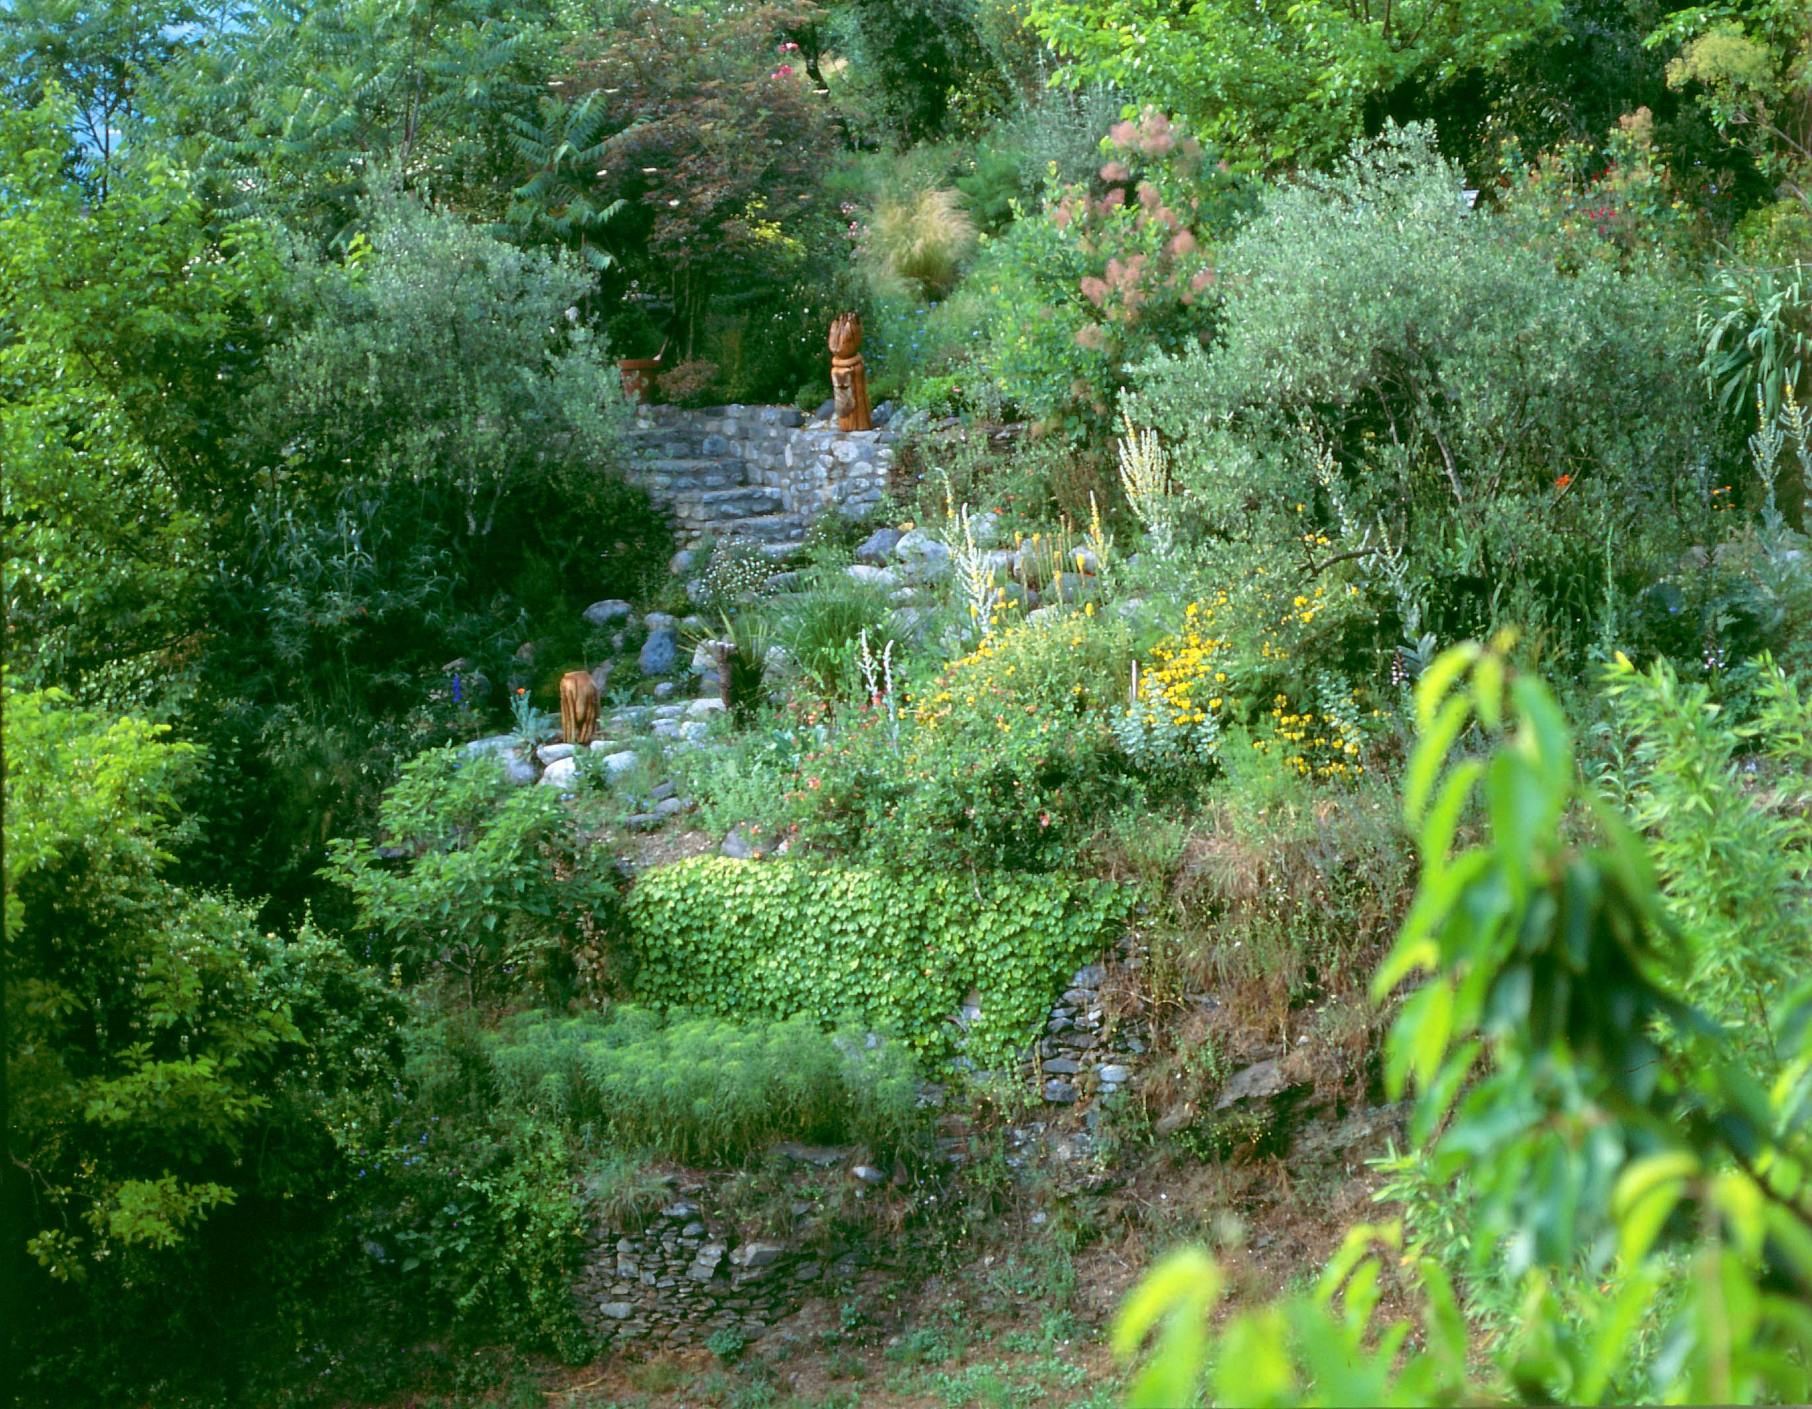
Notes:
Jardin des Sambucs.

Slide 24
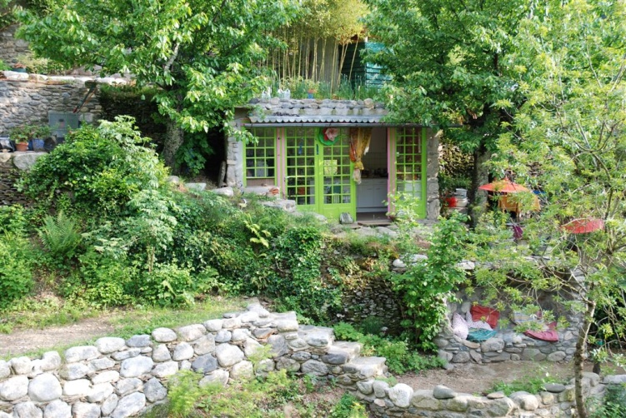
Notes:
Jardin des Sambucs.

Slide 25
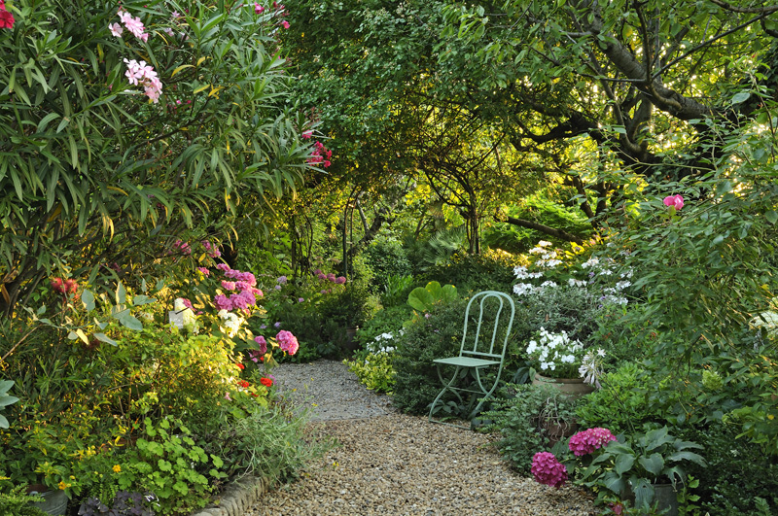
Notes:
Jardin des Sambucs.

Slide 26
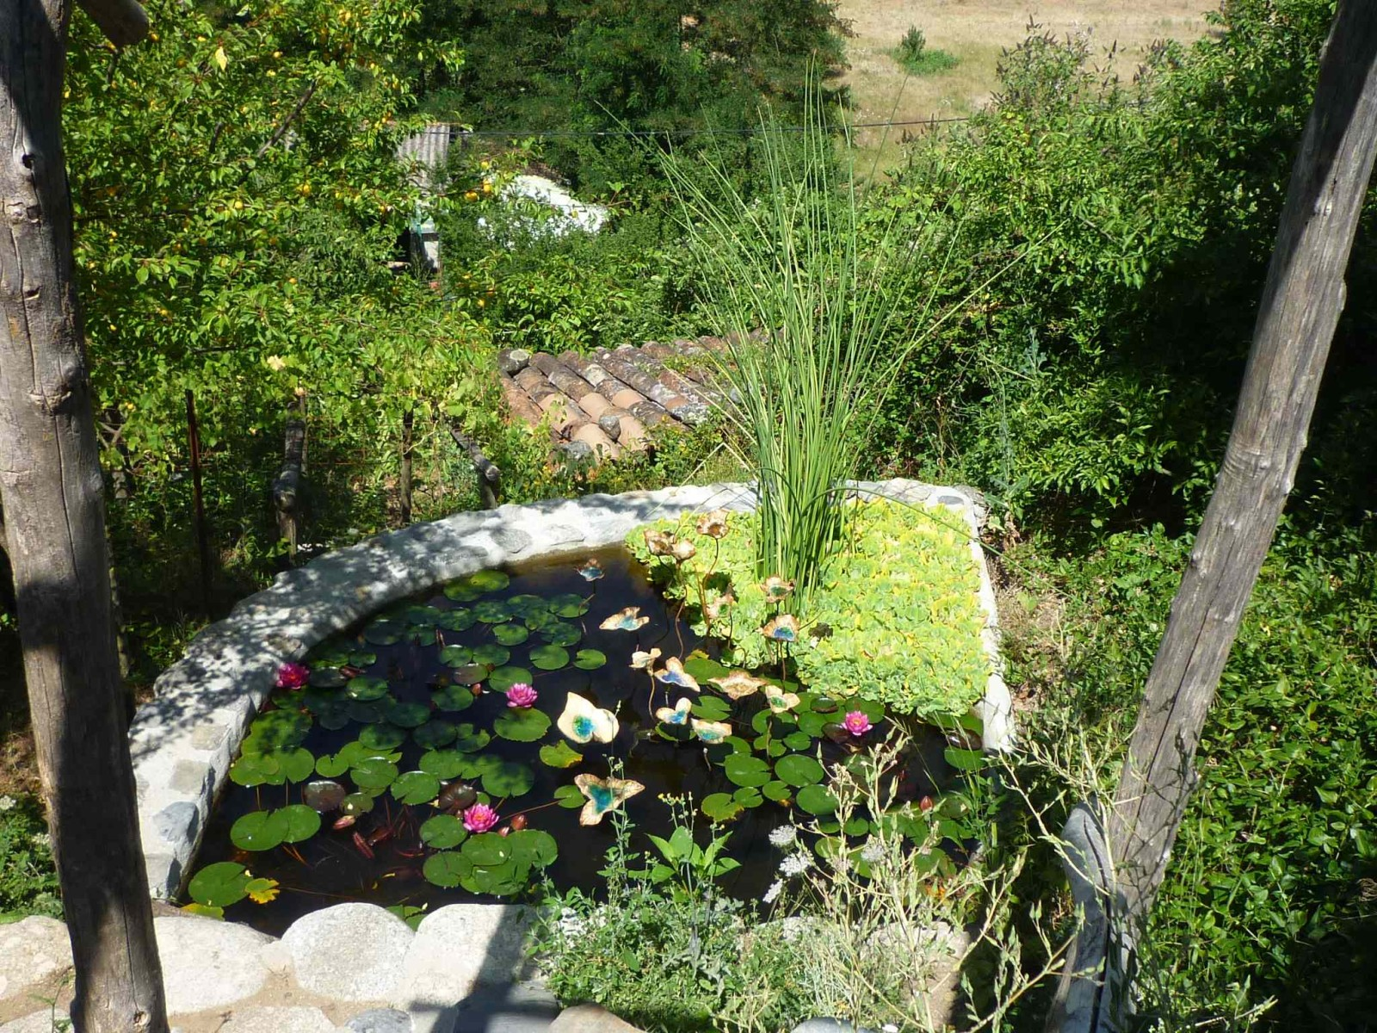
Notes:
Jardin des Sambucs.

Slide 27
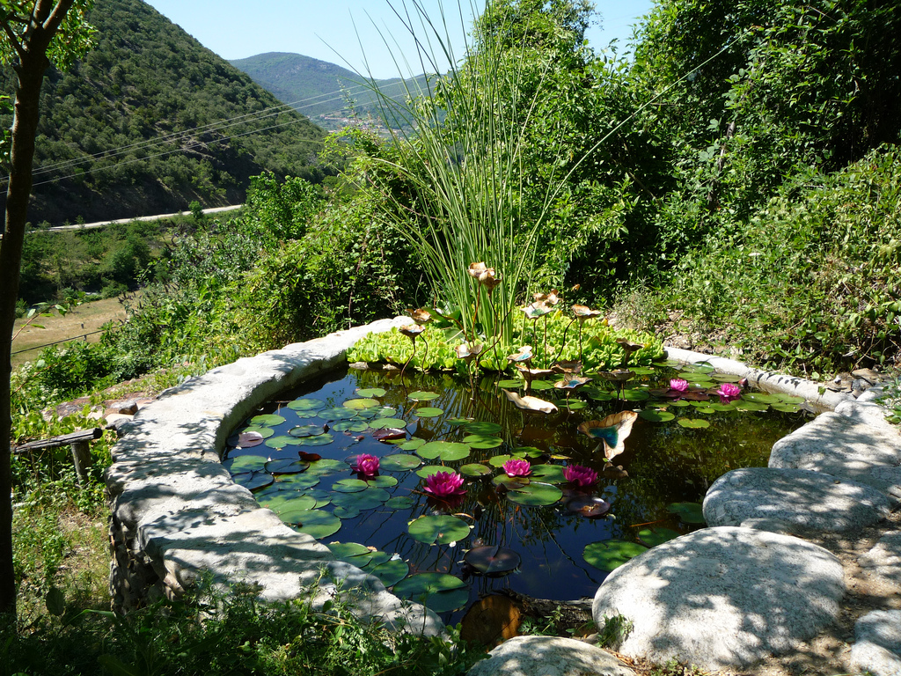
Notes:
Jardin des Sambucs.

Slide 28
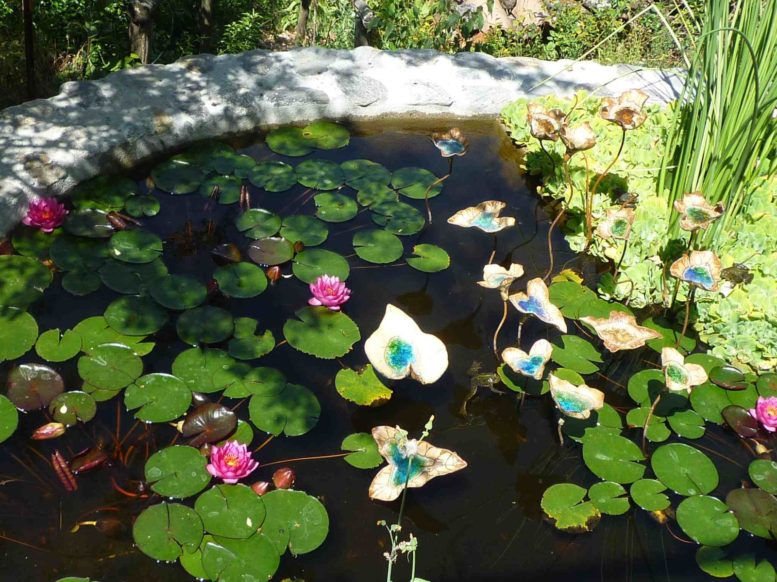
Notes:
Jardin des Sambucs.

Slide 29
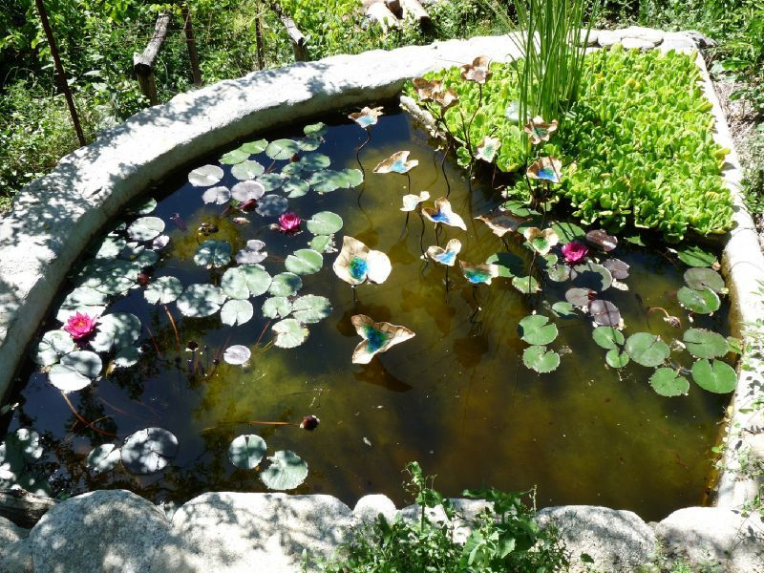
Notes:
Jardin des Sambucs.

Slide 30
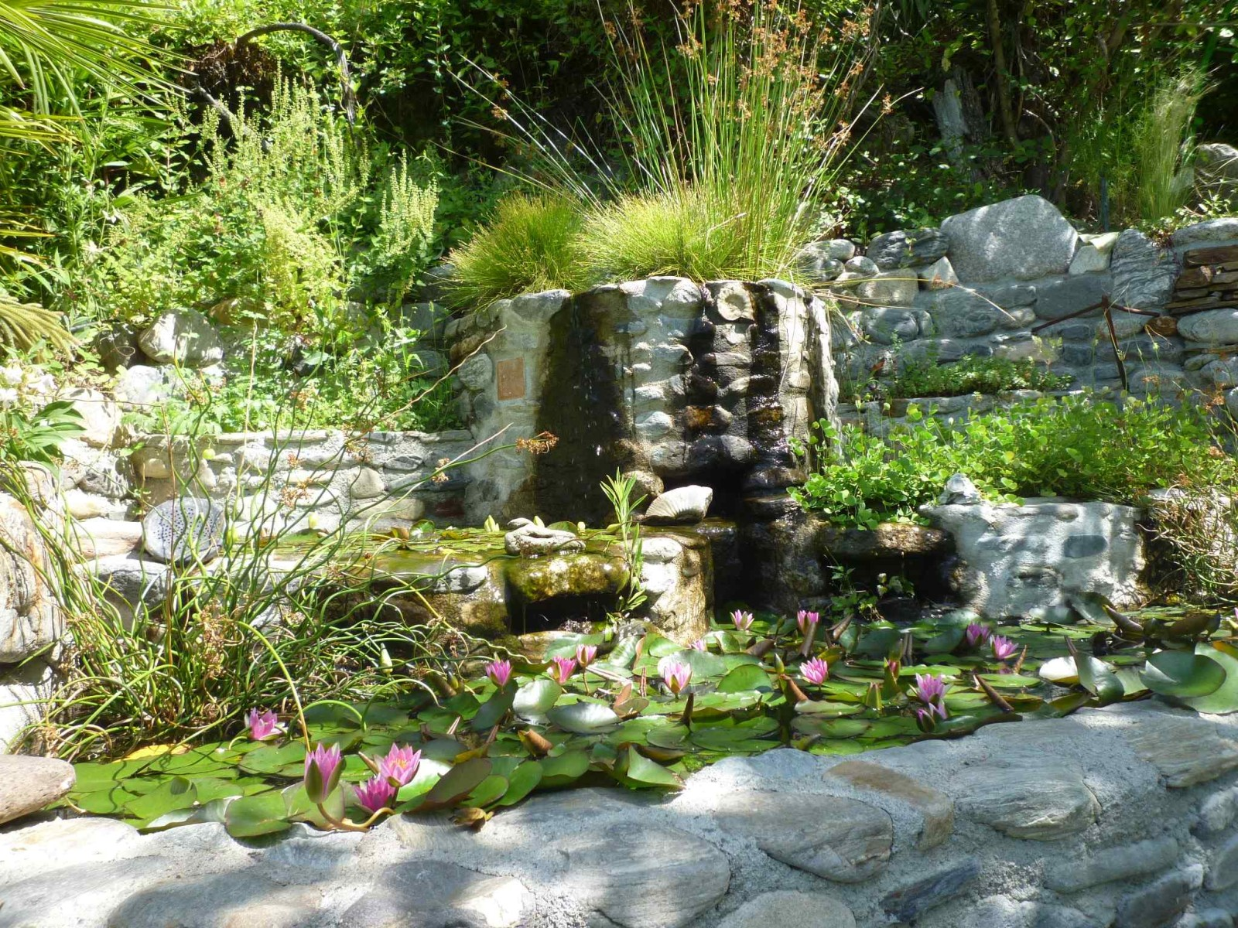
Notes:
Jardin des Sambucs.

Slide 31
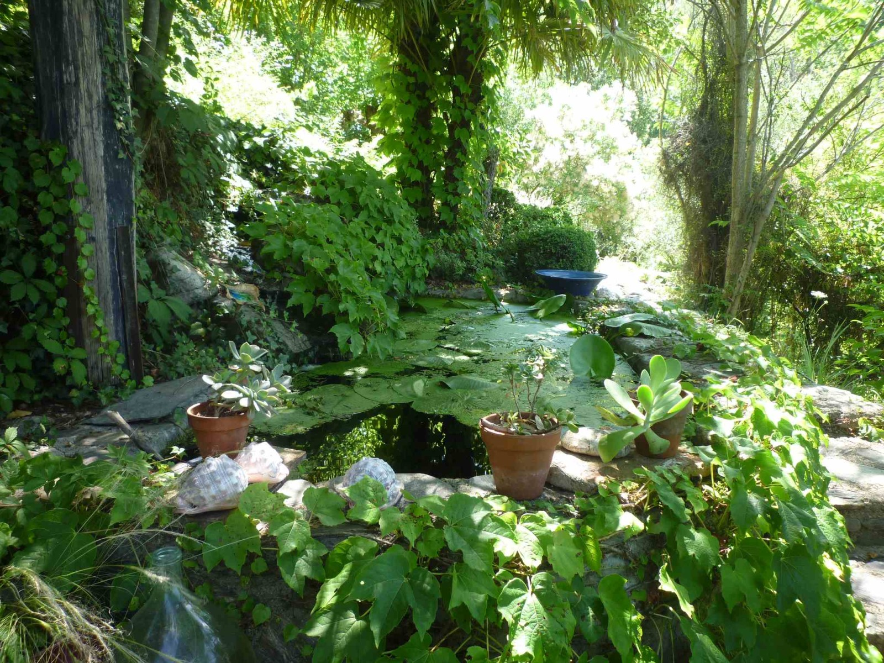
Notes:
Jardin des Sambucs.

Slide 32
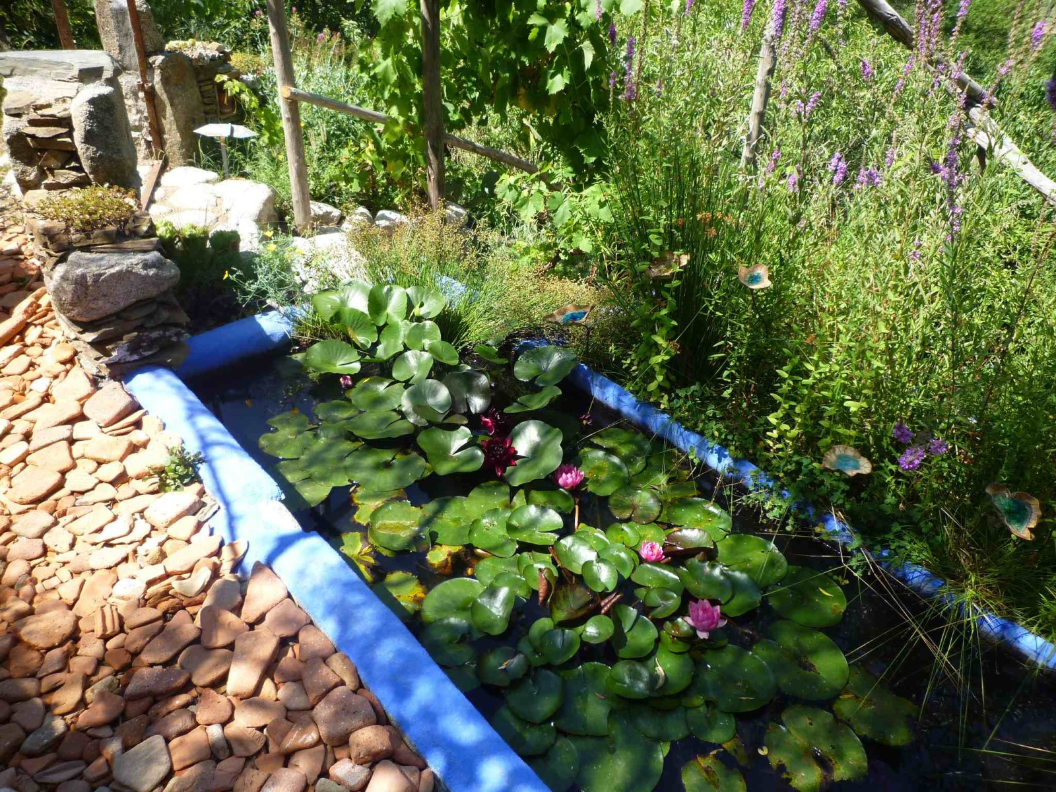
Notes:
Jardin des Sambucs.

Slide 33
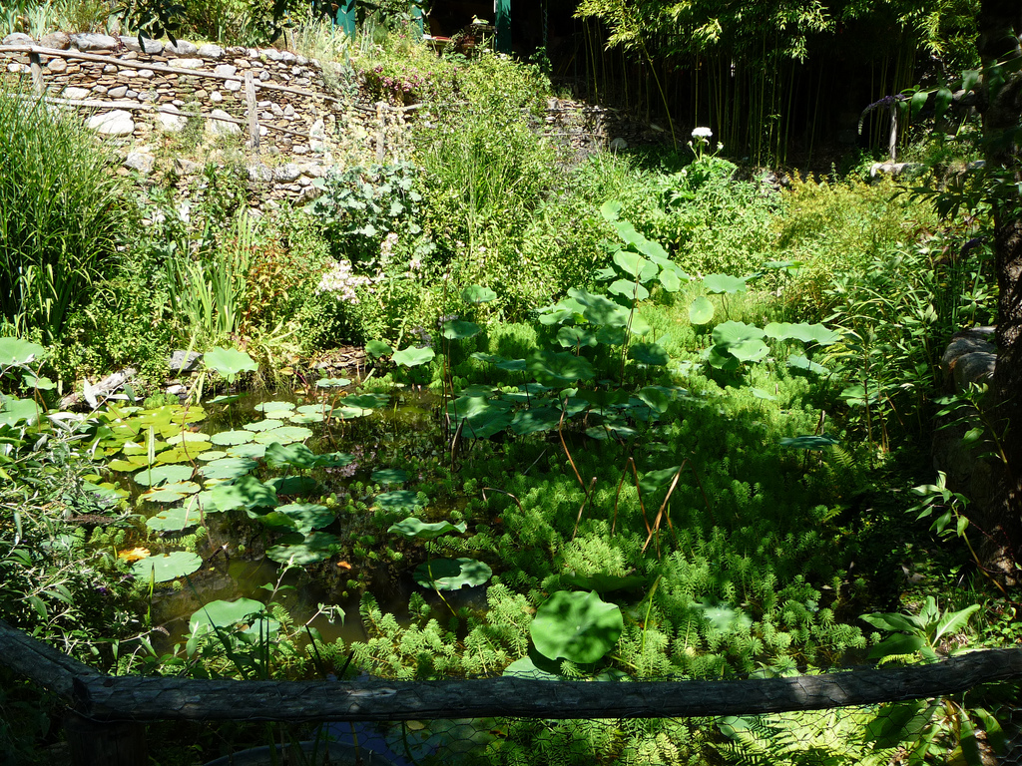
Notes:
Jardin des Sambucs.

Slide 34
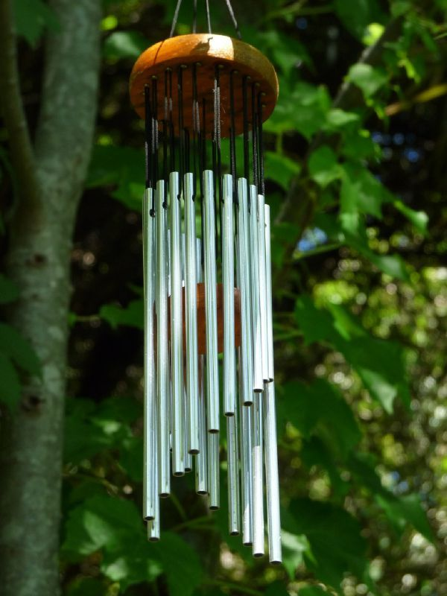
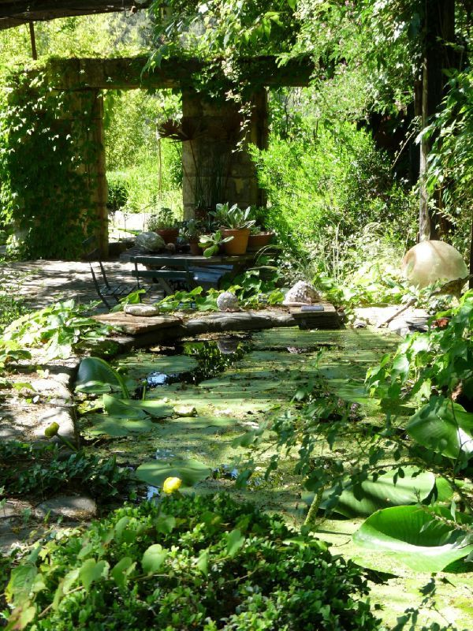
Notes:
Jardin des Sambucs.

Slide 35
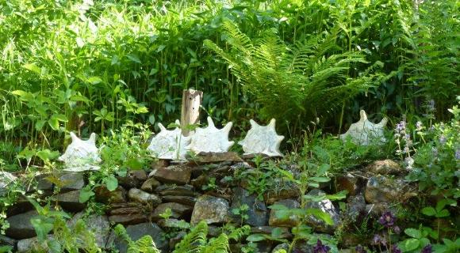
Notes:
Jardin des Sambucs.

Slide 36
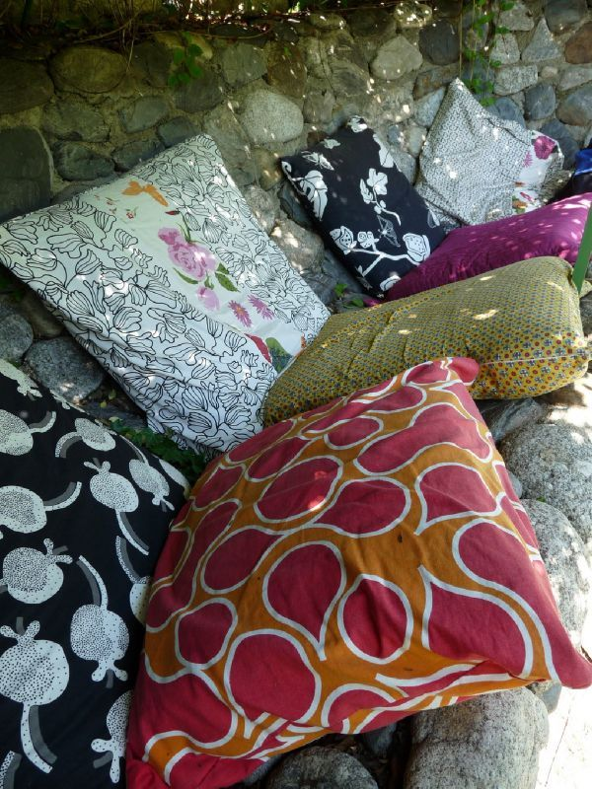
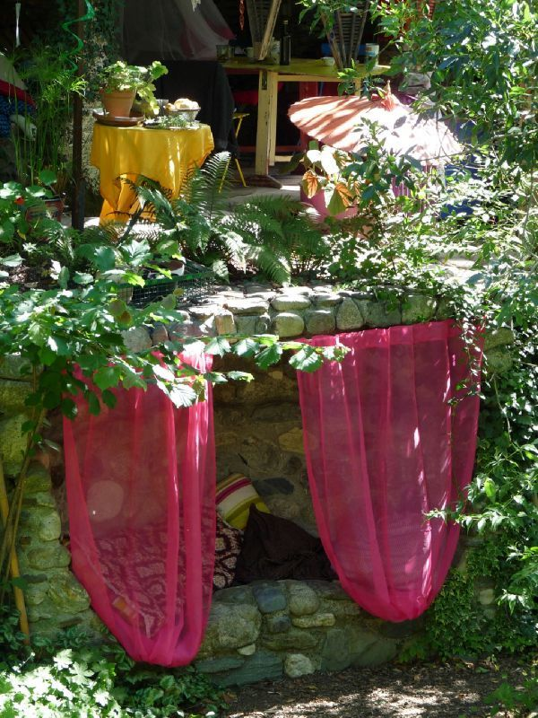
Notes:
Jardin des Sambucs.

Slide 37
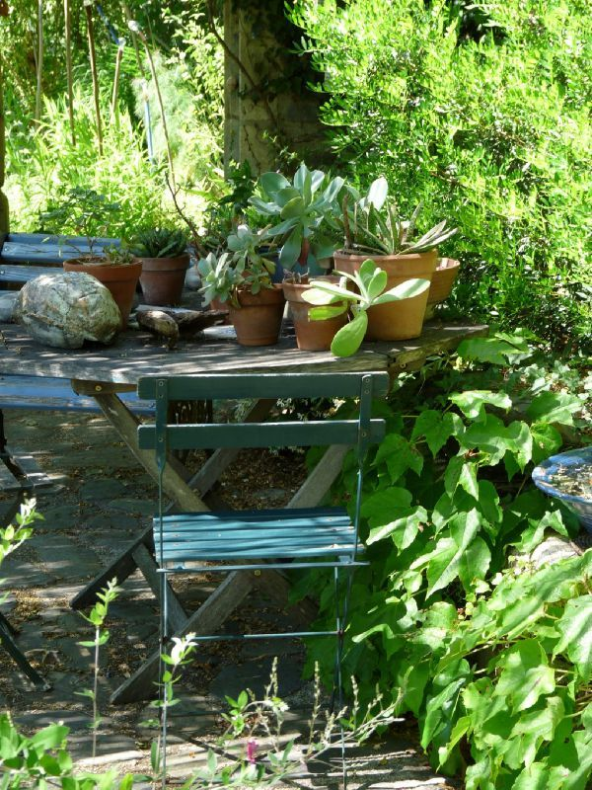
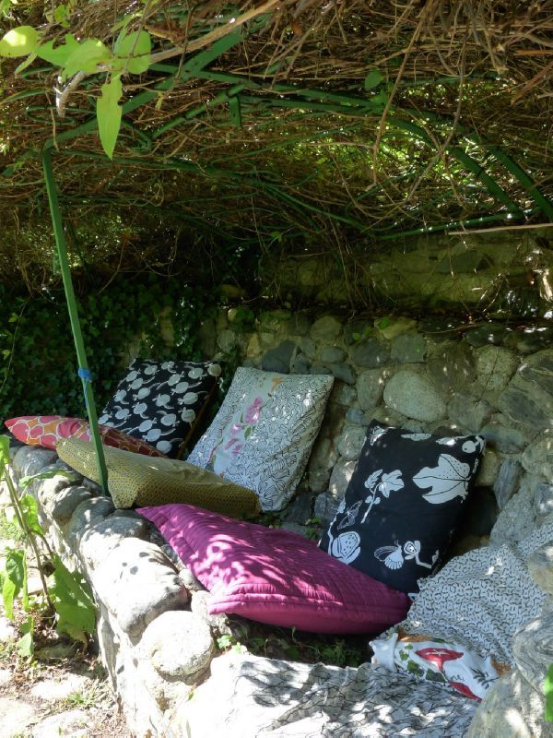
Notes:
Jardin des Sambucs.

Slide 38
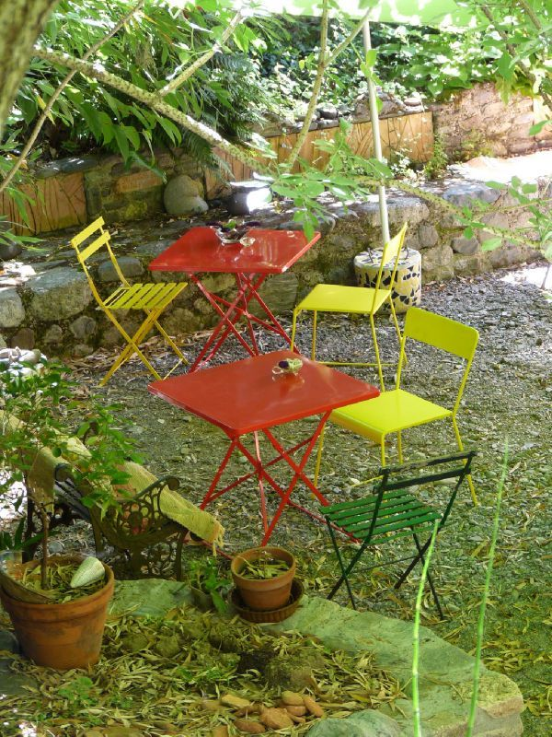
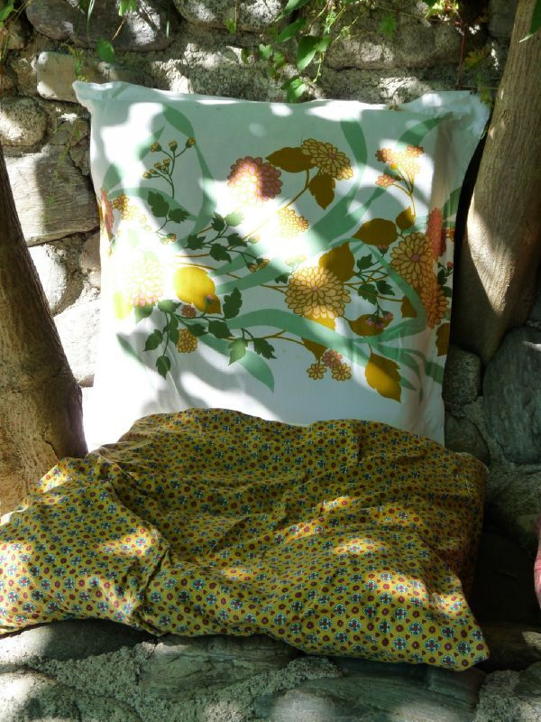
Notes:
Jardin des Sambucs.

Slide 39
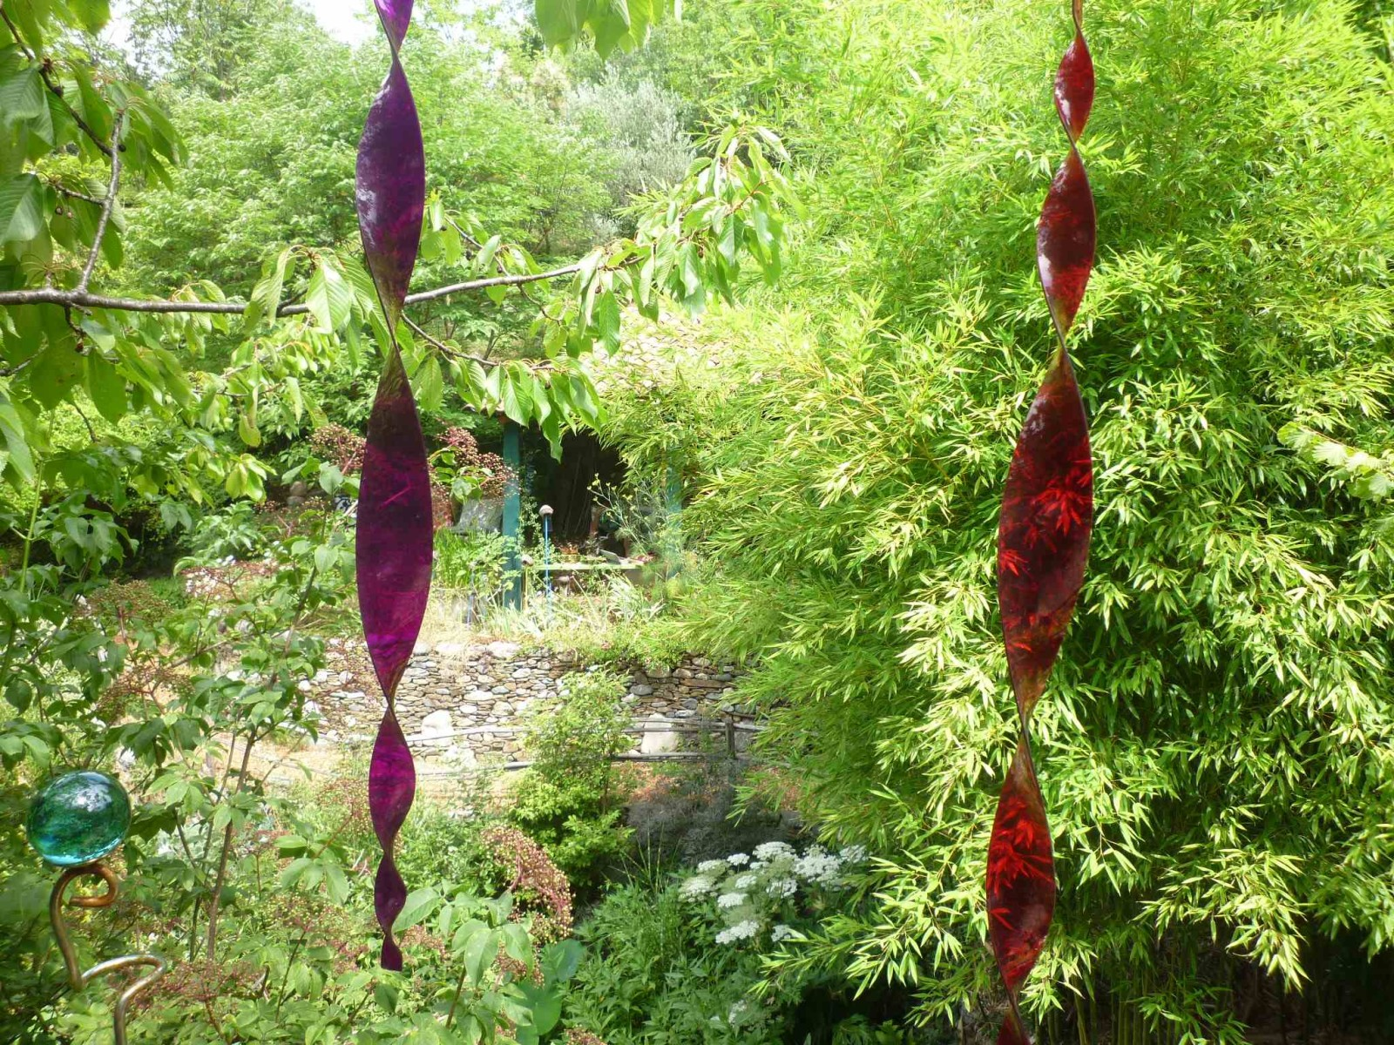
Notes:
Jardin des Sambucs.

Slide 40
Notes:
Jardin des Sambucs.

Slide 41
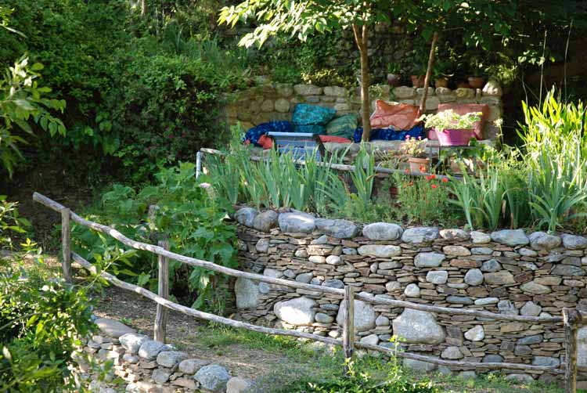
Notes:
Jardin des Sambucs.

Slide 42
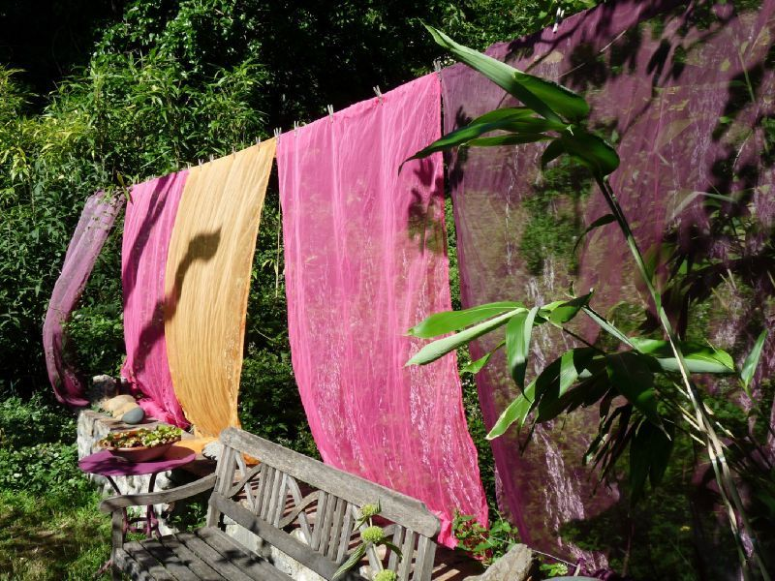
Notes:
Jardin des Sambucs.

Slide 43
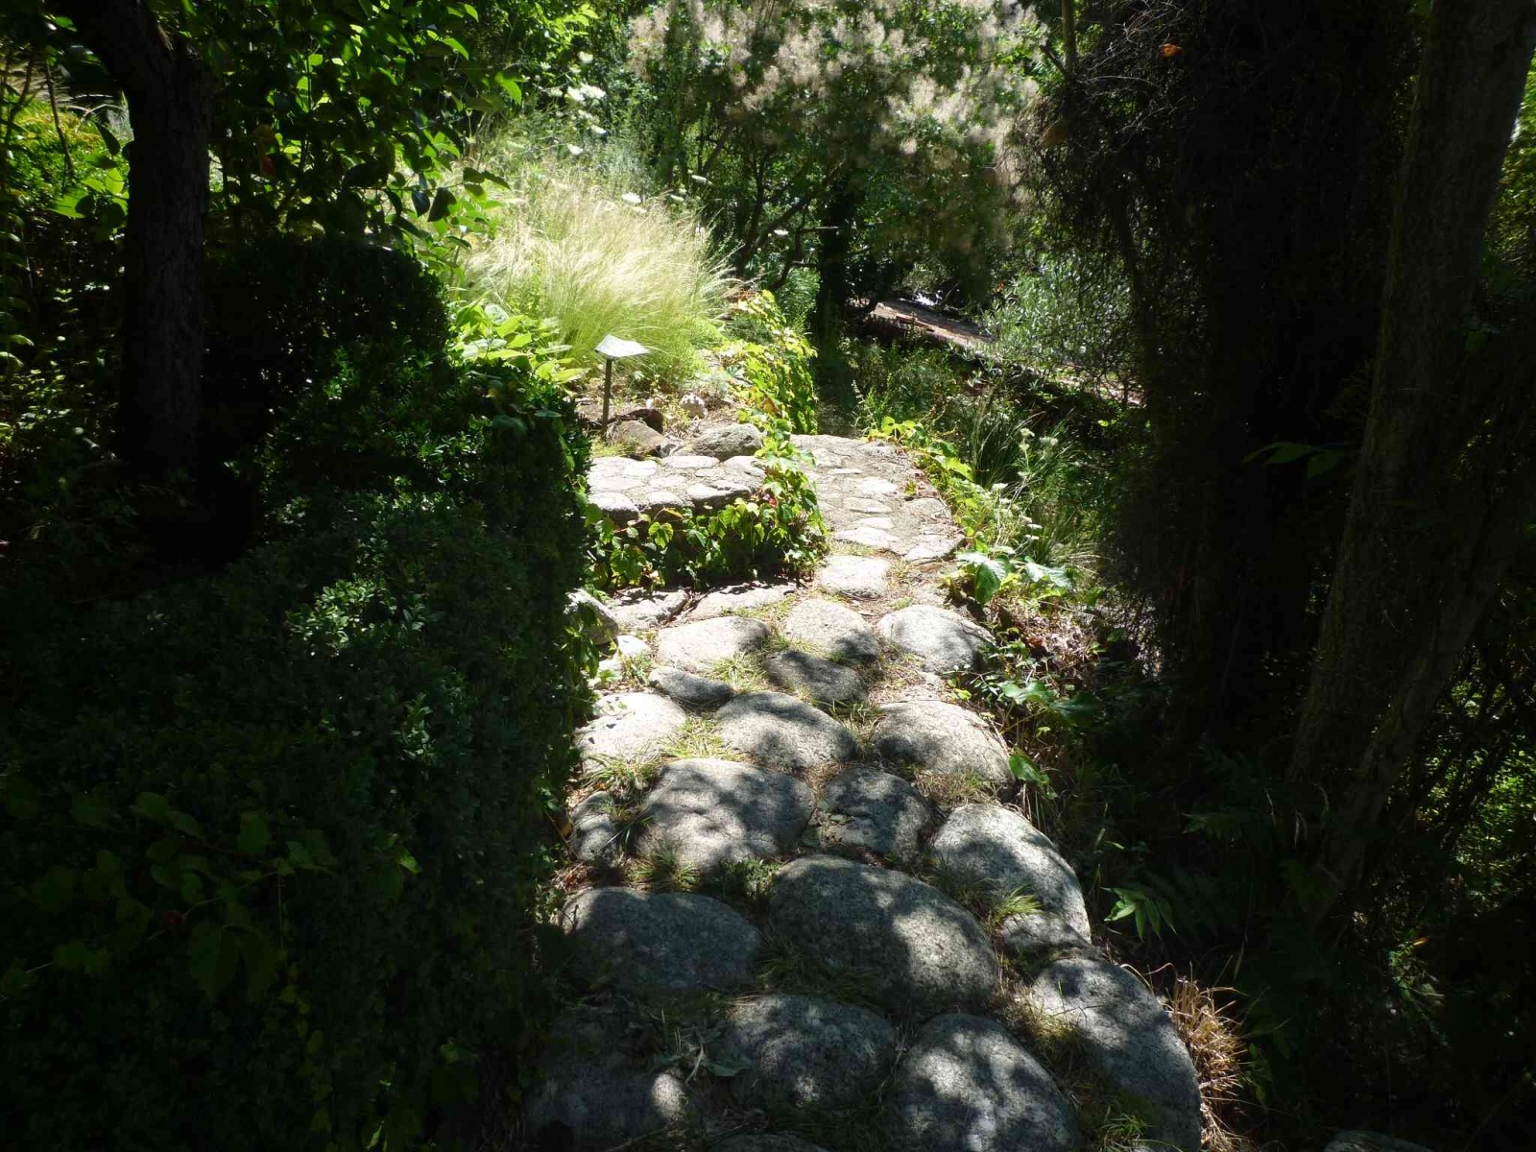
Notes:
Jardin des Sambucs.

Slide 44
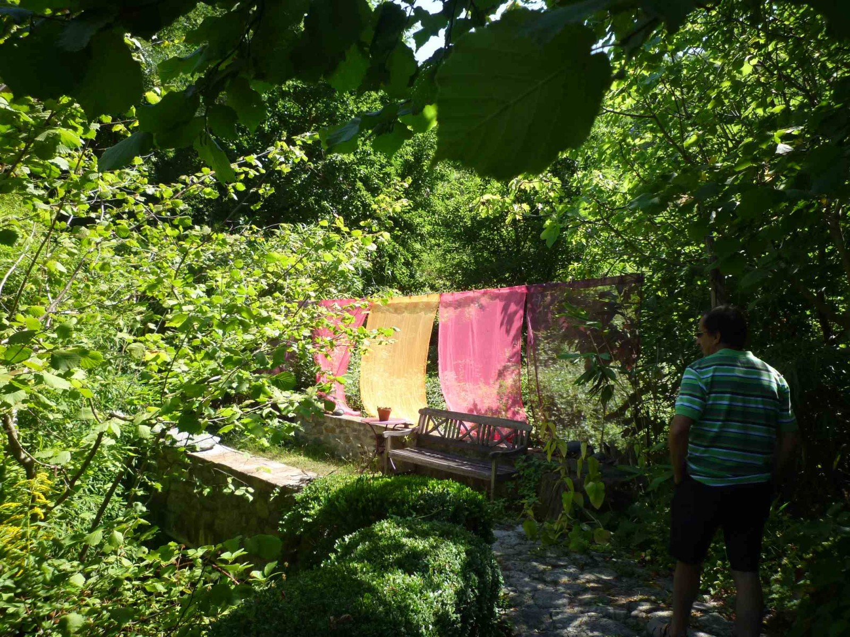
Notes:
Jardin des Sambucs.

Slide 45
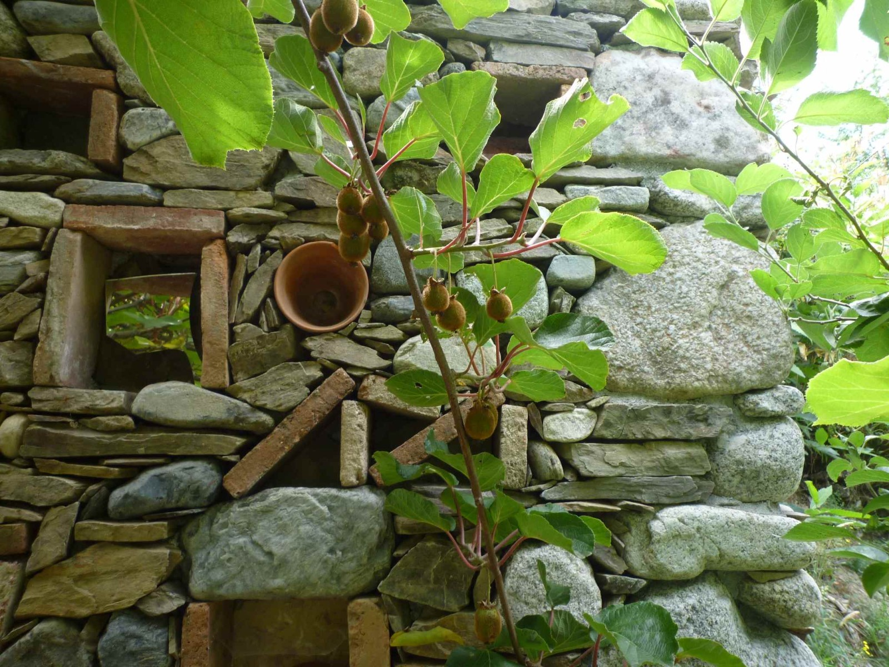
Notes:
Jardin des Sambucs.

Slide 46
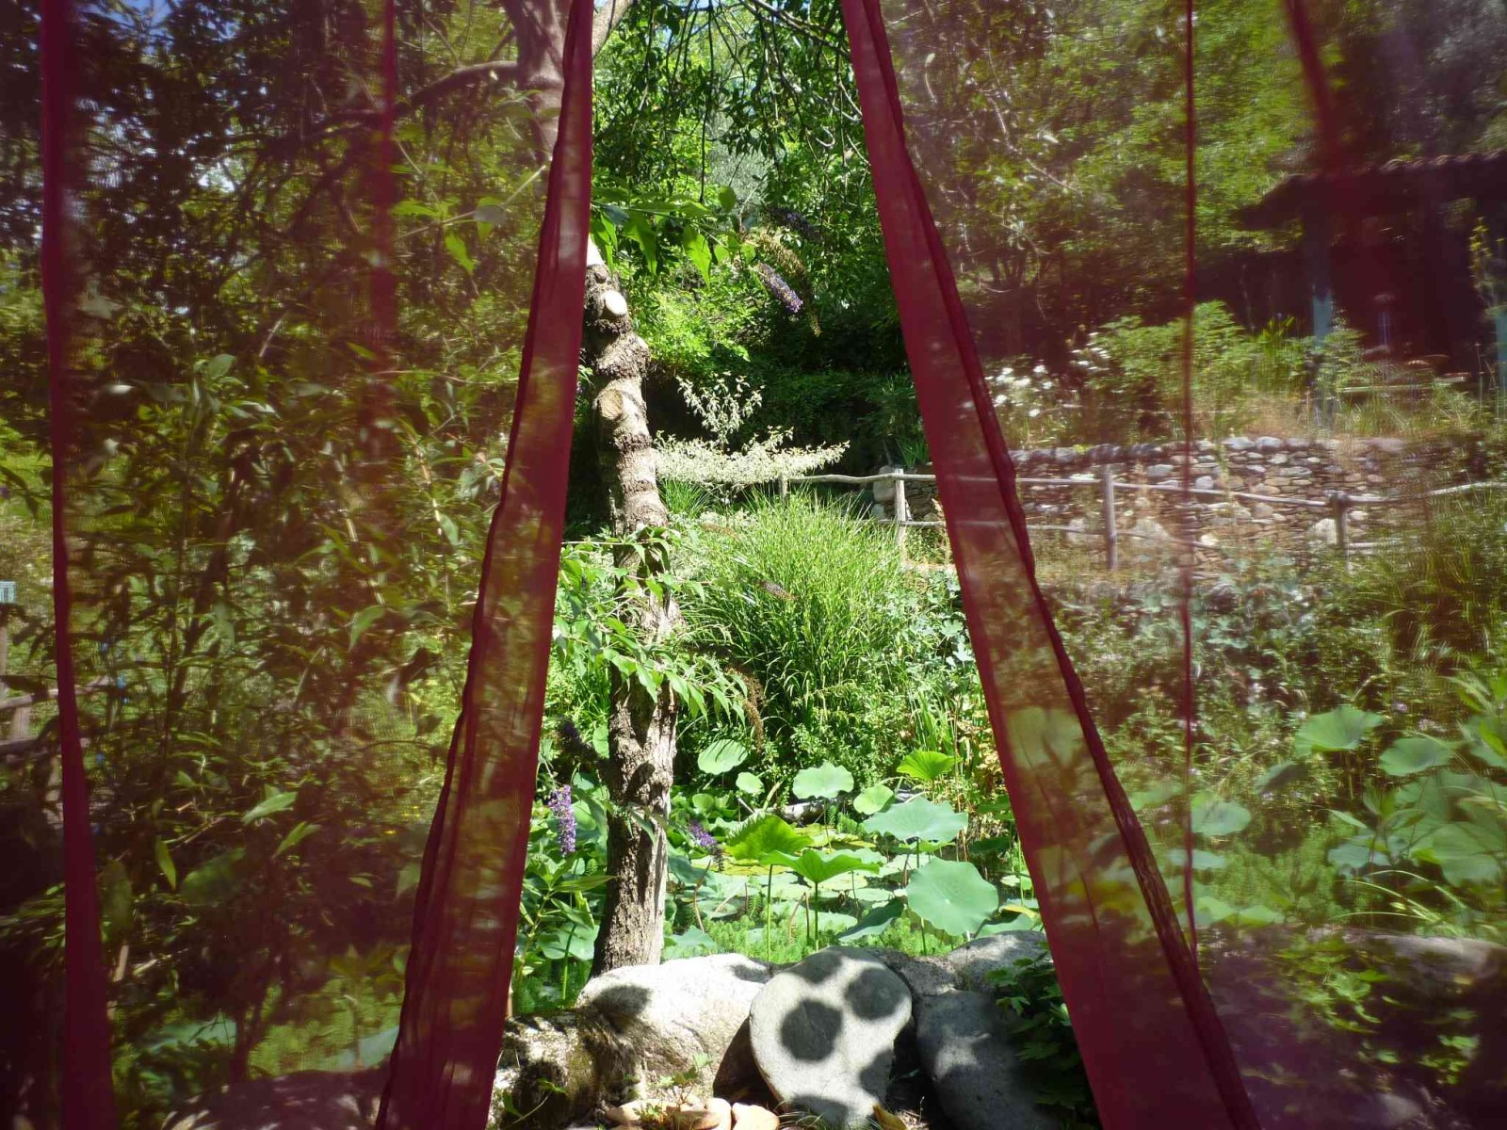
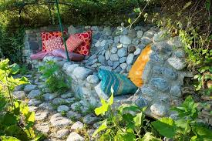
Notes:
Jardin des Sambucs.

Slide 47
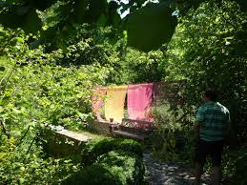
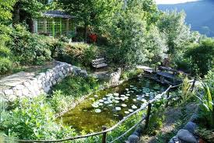
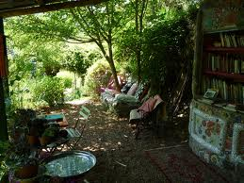
Notes:
Jardin des Sambucs.

Slide 48
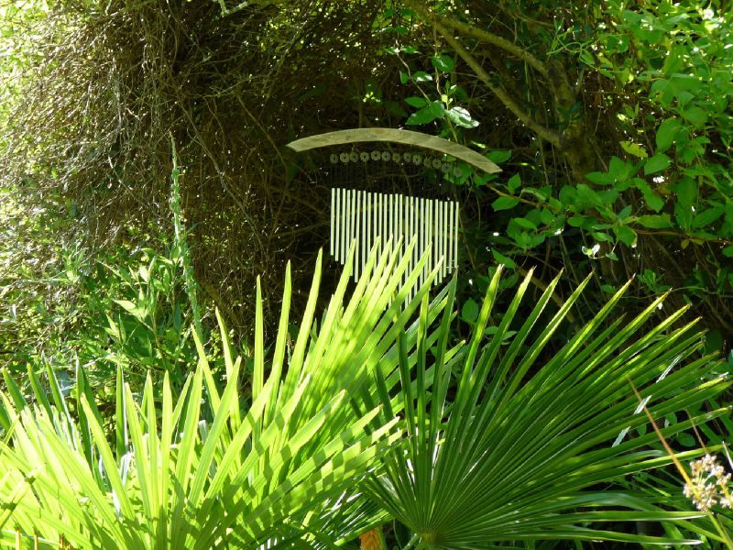

Slide 49
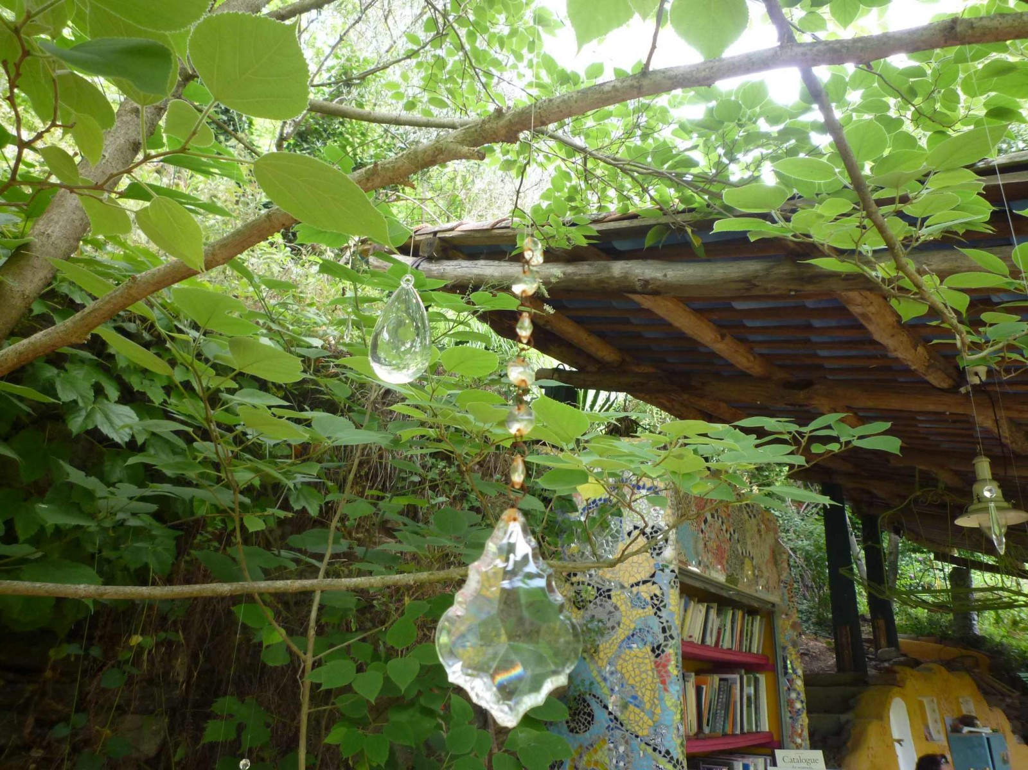

Slide 50
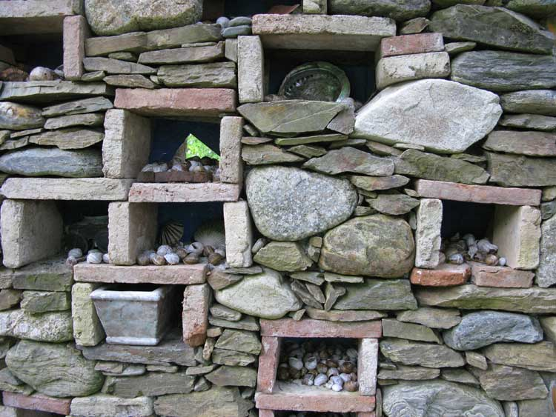
Notes:
Jardin des Sambucs.

Slide 51
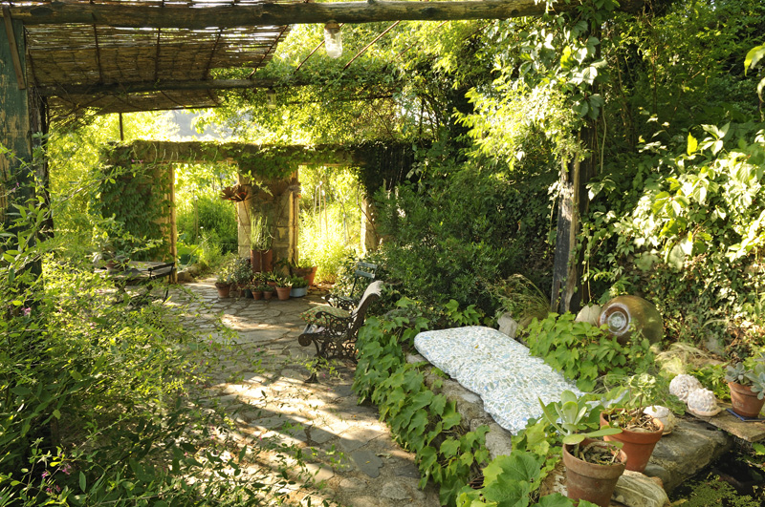
Notes:
Jardin des Sambucs.

Slide 52
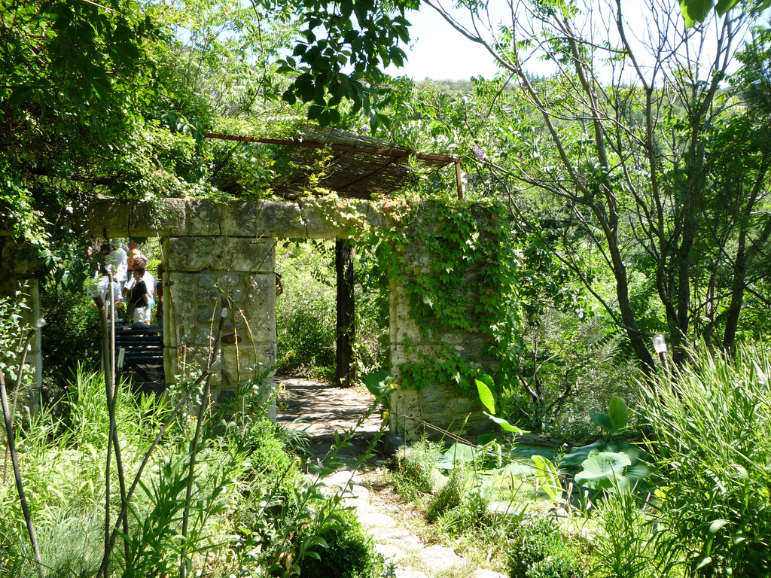
Notes:
Jardin des Sambucs.

Slide 53

Notes:
Jardin des Sambucs.

Slide 54


Slide 55

Notes:
Jardin des Sambucs.

Slide 56




Notes:
Jardin des Sambucs.

Slide 57
Jardin des Songes.
El "Jardín de los Sueños" jardín Inglés en las colinas (1ha, 375m de altitud, 35 años).
Riqueza botánica y paisajística.
Primer premio nacional Bonpland 2011 / SNHF y notable Garden.
Colección de arces.
Entornos y diferentes perspectivas: Toscano, estilo japonés, "Secret Garden" de inspiración medieval, pequeño bosque, estanques y piedras antiguas.
Pollos y patos en libertad.

Slide 58

Notes:
Jardin des Songes.

Slide 59

Notes:
Jardin des Songes.

Slide 60

Notes:
Jardin des Songes.

Slide 61

Notes:
Jardin des Songes.

Slide 62

Notes:
Jardin des Songes.

Slide 63

Notes:
Jardin des Songes.

Slide 64

Notes:
Jardin des Songes.

Slide 65

Notes:
Jardin des Songes.

Slide 66

Notes:
Jardin des Songes.

Slide 67

Notes:
Jardin des Songes.

Slide 68

Notes:
Jardin des Songes.

Slide 69
Jardin des Colombieres
Situado por sobre la bahía de Menton, al este de la ciudad vieja, los jardines de la mansión fueron diseñados por Ferdinand Bac entre 1919 y 1927. El jardín está compuesto principalmente de especies mediterráneas, folies, esculturas y cerámicas que resaltan la vista panorámica del mar.

Slide 70

Notes:
Jardins des Colombieres.-

Slide 71

Notes:
Jardins des Colombieres.-

Slide 72

Notes:
Jardins des Colombieres.-

Slide 73

Notes:
Jardins des Colombieres.-

Slide 74

Notes:
Jardins des Colombieres.-

Slide 75

Notes:
Jardins des Colombieres.-

Slide 76

Notes:
Jardin du Colombier

Slide 77

Notes:
Jardin du Colombier

Slide 78

Notes:
Jardin du Colombier

Slide 79

Notes:
Jardin du Colombier

Slide 80
Jardin du Pellinec
En el pueblo de Penvenan, de Puerto Blanco a 500 por 1 km, girar a la derecha hacia las costas de tojo, después de 800 m, llegó al frente de una gran puerta de metal, el jardín de Pellinec.
Este nuevo primer jardín tiene una ambición de la armonía en la investigación de la diversidad en el conjunto de colores y gráficos, y la integración en el sitio notable de la cala Pellinec.

Slide 81

Notes:
Jardin du Pellinec-

Slide 82

Notes:
Jardin du Pellinec-

Slide 83

Notes:
Jardin du Pellinec-

Slide 84

Notes:
Jardin du Pellinec-

Slide 85

Notes:
Jardin du Pellinec-

Slide 86

Notes:
Jardin du Pellinec-

Slide 87

Notes:
Jardin du Pellinec-

Slide 88



Notes:
Jardin du Pellinec-

Slide 89

Notes:
Jardin du Pellinec-

Slide 90

Notes:
Jardin du Pellinec-

Slide 91

Notes:
Jardin du Pellinec-

Slide 92

Notes:
Jardin du Pellinec-

Slide 93

Notes:
Jardin du Pellinec-

Slide 94

Notes:
Jardin du Pellinec-

Slide 95

Notes:
Jardin du Pellinec-

Slide 96

Notes:
Jardin du Pellinec-

Slide 97

Notes:
Jardin du Pellinec-

Slide 98

Notes:
Jardin du Pellinec-

Slide 99

Notes:
Jardin du Pellinec-

Slide 100

Notes:
Jardin du Pellinec-

Slide 101

Notes:
Jardin du Pellinec-

Slide 102

Notes:
Jardin du Pellinec-

Slide 103

Notes:
Jardin du Pellinec-

Slide 104

Notes:
Jardin du Pellinec-

Slide 105



Notes:
Jardin du Pellinec-

Slide 106

Notes:
Jardin du Pellinec-

Slide 107
Notes:
Jardin du Pellinec-

Slide 108

Notes:
Jardin du Pellinec-

Slide 109

Notes:
Jardin du Pellinec-

Slide 110

Notes:
Jardin du Pellinec-

Slide 111

Notes:
Jardin du Pellinec-

Slide 112

Notes:
Jardin du Pellinec-

Slide 113

Notes:
Jardin du Pellinec-

